Slide 1
がんサロンの開設・運営
島根県から広がった波
～１０位１体から得るものとは～
島根益田がんケアサロン代表
島根がんサロン支援塾 塾長
前島根県がん対策推進協議会委員
前島根県総合教育審議会委員
Notes:
１０位１体とは何か？？

Slide 2
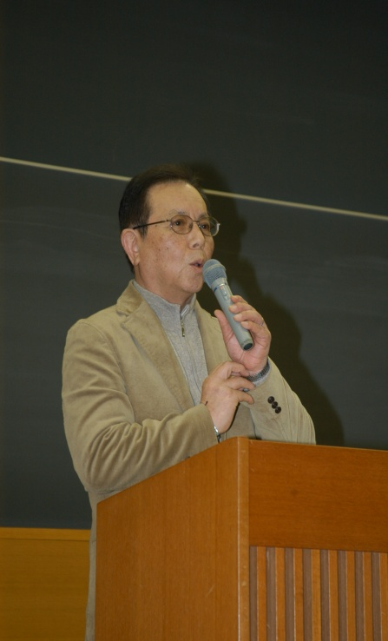
話の流れとして
１）私の病歴
２）がんサロン開設の意味
３）最初にわたしが取った行動
４）行政との付き合い方
５）メディアとの連携の仕方
６）議会との連携の仕方
７）医療現場との付き合い方
８）産業界との連携、協力
９）教育はいのちなり
１０）宗教学（生と死）
１１）建築学（住宅環境）
１２）人生学（これまでの人生を振り返り
今後の生き方を考える）
Notes:
病歴、がんサロン開設の意味、から１0位１体まで どのような連携をしてきたか？
３位１体＝行政、医療現場、患者 ６位１体（追加 県議会、メディア、産業界、＝全国的表現
島根モデル＝７位１体（追加 教育） １０位１体とは（宗教学、建築学、人生学を追加＝島根モデル

Slide 3
１．私の病歴
・27,933日生きてきた。
日日は毎日追加出来る（生きてきた証）
・膀胱がん、尿管がん、左腎臓がん、
・Ⅱ型糖尿病（２０１２年５月から）
・左腎臓、尿管は地元益田で、膀胱は大阪で摘出
それも２００４年７月、８月の連続で
・掛かった金額は３倍以上で最初の大失敗
・なぜ、こんなに「格差」があるの？
・妻の病歴 肺線がん２０１０年３月逝去
Notes:
金沢生まれ 大阪育ち １０／２３ 共立総合病院 名誉院長原春久先生「うそをつかない医療」
医療者から見た医療 と 患者・家族から見た 医療 その格差を何か感じてほしい。
皆さんは ほとんどが 「患者、家族の立場」見方でしょう。
「格差」がが んサロンを開く基となった。

Slide 4
手術、薬、患者から感じた格差
・手術の格差 術式選びは症例数が決め手
３択を迫られた。 切り口の差
・薬の格差 外国と日本の格差
国内の病院でも地域により使用時期
が異なる（タイムラグ有り）
・告知、開示の格差 都会、地方の告知の違い
・患者の格差 医療知識を自分のこととして真剣勝負
しているか？
医師任せにしている患者が多い
賢い患者になろう！
・希望の格差 生きる力、望む力の差（意思表示）
Notes:
・手術ーー切り口の大きさの違い
・告知は都会はストレートに、地方は不告知が まだまだ多い 。 だから 地方の患者が都会に出ると驚くことが多い。
・バラ色のうそか？ 暗黙の真実か？ どちらがいいですか？
・開示＝病院により カルテの開示をしている病院あり

Slide 5
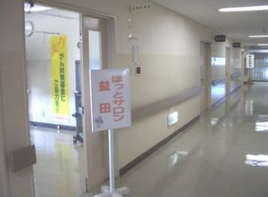
２．がんサロン開設の意味
・Iターンで大阪から島根へ
・最初は地域型でスタート、傾聴
・心のケア、情報収集が中心
＜その後 積み上げて…＞
・自分の治療はこれで良いの？
・患者相互教育
・提言行動と情報発信
・賢い患者像を目指して…
Notes:
Iターン＝ 観光、定住、教育 取り組む ベルリンの壁 医療だけが受け入れられた。

Slide 6
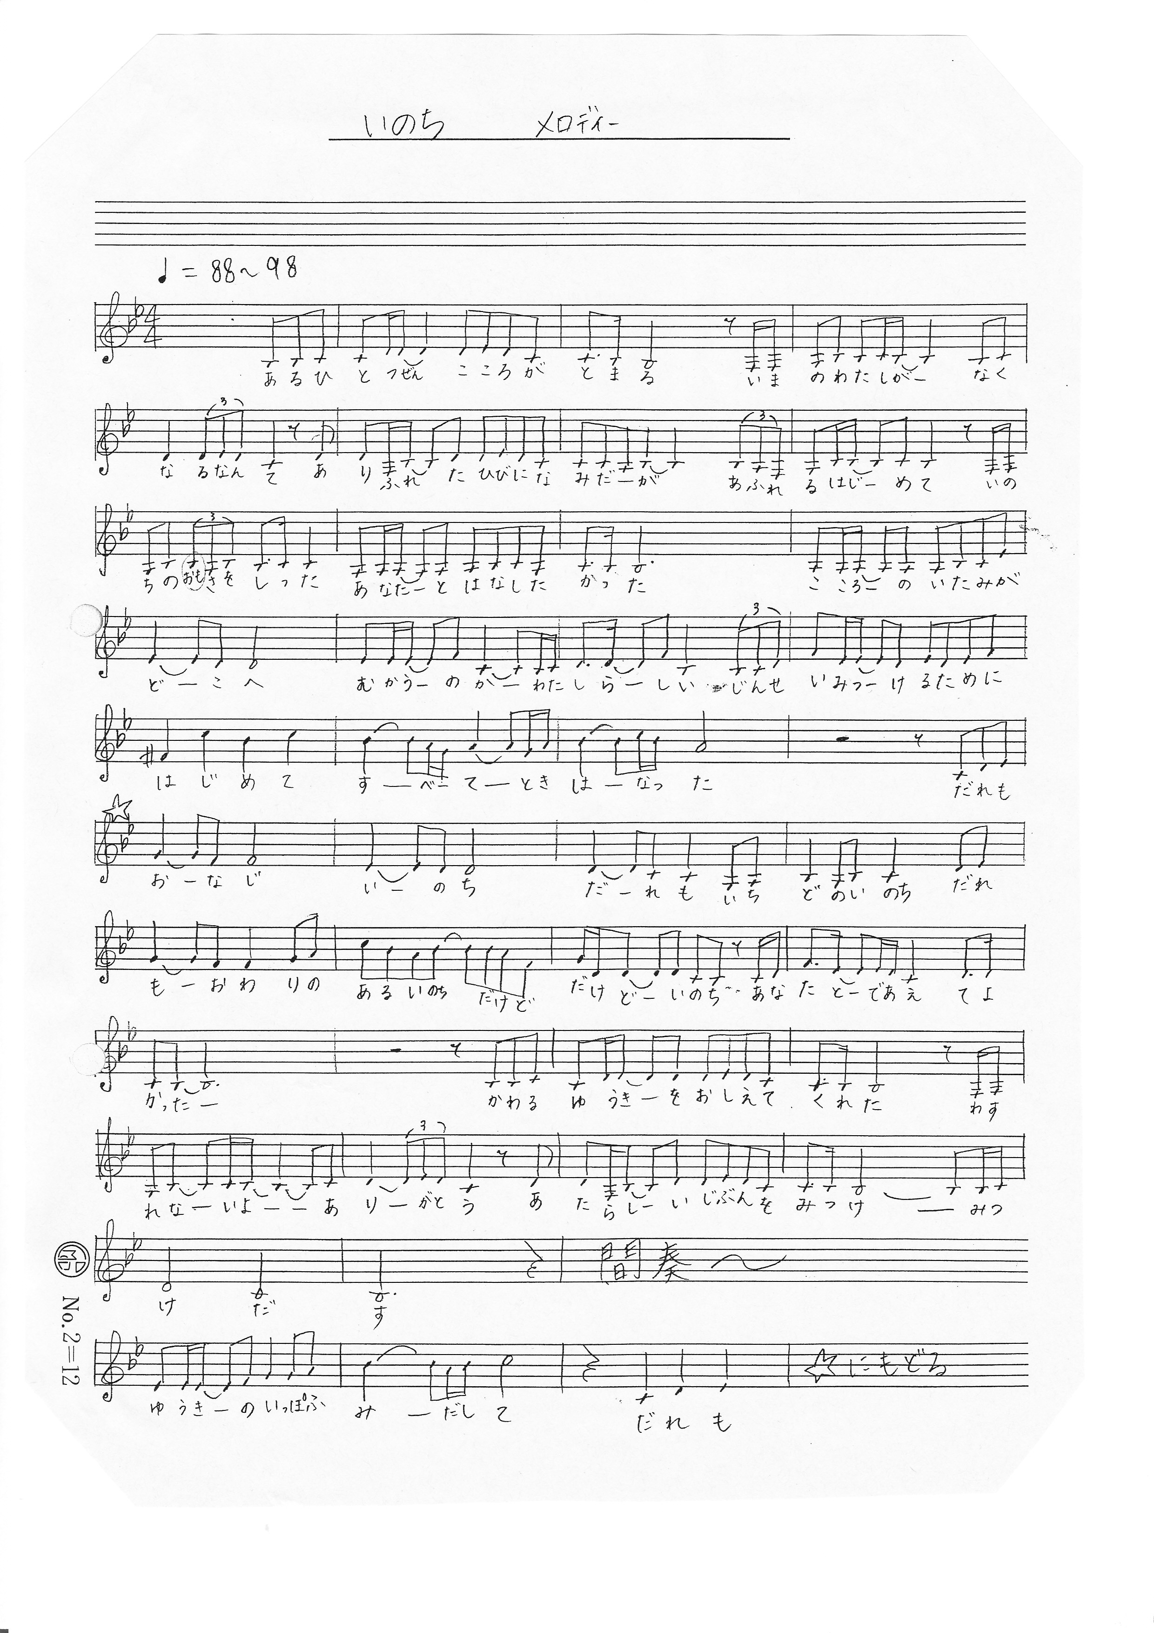
いのち 作詞： ほっとサロン益田
作曲： いのこ
ある日突然 心がとまる
いまのわたしが なくなるなんて ありふれた日々に 涙があふれる
はじめて いのちの重さを知った
あなたと 話したかった
心の痛みが どこへ向うのか
わたしらしい 人生を見つけるために
はじめて すべてを解き放った
だれも 同じいのち
だれも 一度のいのち
だれも 終わりのあるいのち
だけど だけど いのち
あなたと 出会えてよかった
変わる勇気を 教えてくれた
忘れないよ ありがとう
新しい自分を見つけ 見つけだす
勇気の一歩を 踏み出して
だれも 同じいのち
だれも 一度のいのち
だれも 終わりのあるいのち
だけど だけど いのち
あなたと 出会えてよかった
変わる勇気を 教えてくれた
忘れないよ ありがとう
新しい自分を見つけ 見つけだす
勇気の一歩を 踏み出して

Slide 7
がんサロンの開設について その１
がんサロン開設には？
家で話せないこともサロンでは話せる場となる。
◇自分を語れる状況を造ってあげること
・困ったこと
・知りたいこと
・伝えたいこと
（話したくない人には話さないカードも有る）
◇聞いてあげるための技法が要る（傾聴）

Slide 8
がんサロンの開設について その２
がんサロン開設には？
・医療者側が開いたサロン
患者側が開いたサロン
・開設時の動員をどうする？（メデイアとの関わり）
・どんなサロンを開きたいか？（趣旨をはっきりと）
・場所はどこで？ 集まりやすいか？
地域か？ 院内か？
・県下には 現在 がんサロンは２８か所
・この延長が「がんサロン支援塾」の展開に繋がる
本質的な違いあり

Slide 9
がんサロン開設のもう一つの狙い
患者が変われば
医療が変わる。
医療が変われば
地域が変わる。
この活動を通して
地域振興を図れないか？
Notes:
・よそ者から見た地域には満足できないものが多かった。
・地域の活性化に繋がらないか？

Slide 10
３．私の行動順序
・メディアとの協調
→ ネタが必要
・行政への要望、提案
→ 最初は効果なし。後に協力体制
・県議会 → 情報提供と要望、提案と訪問
・医療現場 → 説明と理解とフアンつくり
・産業界 → 仕掛け、仕組み、募金
・教育（看護教育、学校教育、企業教育）
・宗教学 ・建築学 ・人生学 を追加する
Notes:
・がんサロンの行動は話題性十分。
・行政は新しいことには消極的 行政は新しいことには消極的で失敗を怖がる
・医療現場は最初は消極的
・メディアに感化されて

Slide 11

４．メデイアとどう付き合うか？
＜全国初の取り組み＞
・話題性は大きかった（チャンスをつくること）
・サロン開設ごとに記事にしてもらったことが大きい
・各社の記者の名前を知っていますか？
・これまでに書いてもらった記事にコメントをする
・時々メール交換をする
・移動があれば、その先を追っかける
・各種イベントを企画、実施で取り上げる
・さらに 学会、研究会、講演会に
参加して話題を作る
Notes:
この分野はみなさんの専門分野なので敢て申しあげることもない。

Slide 12
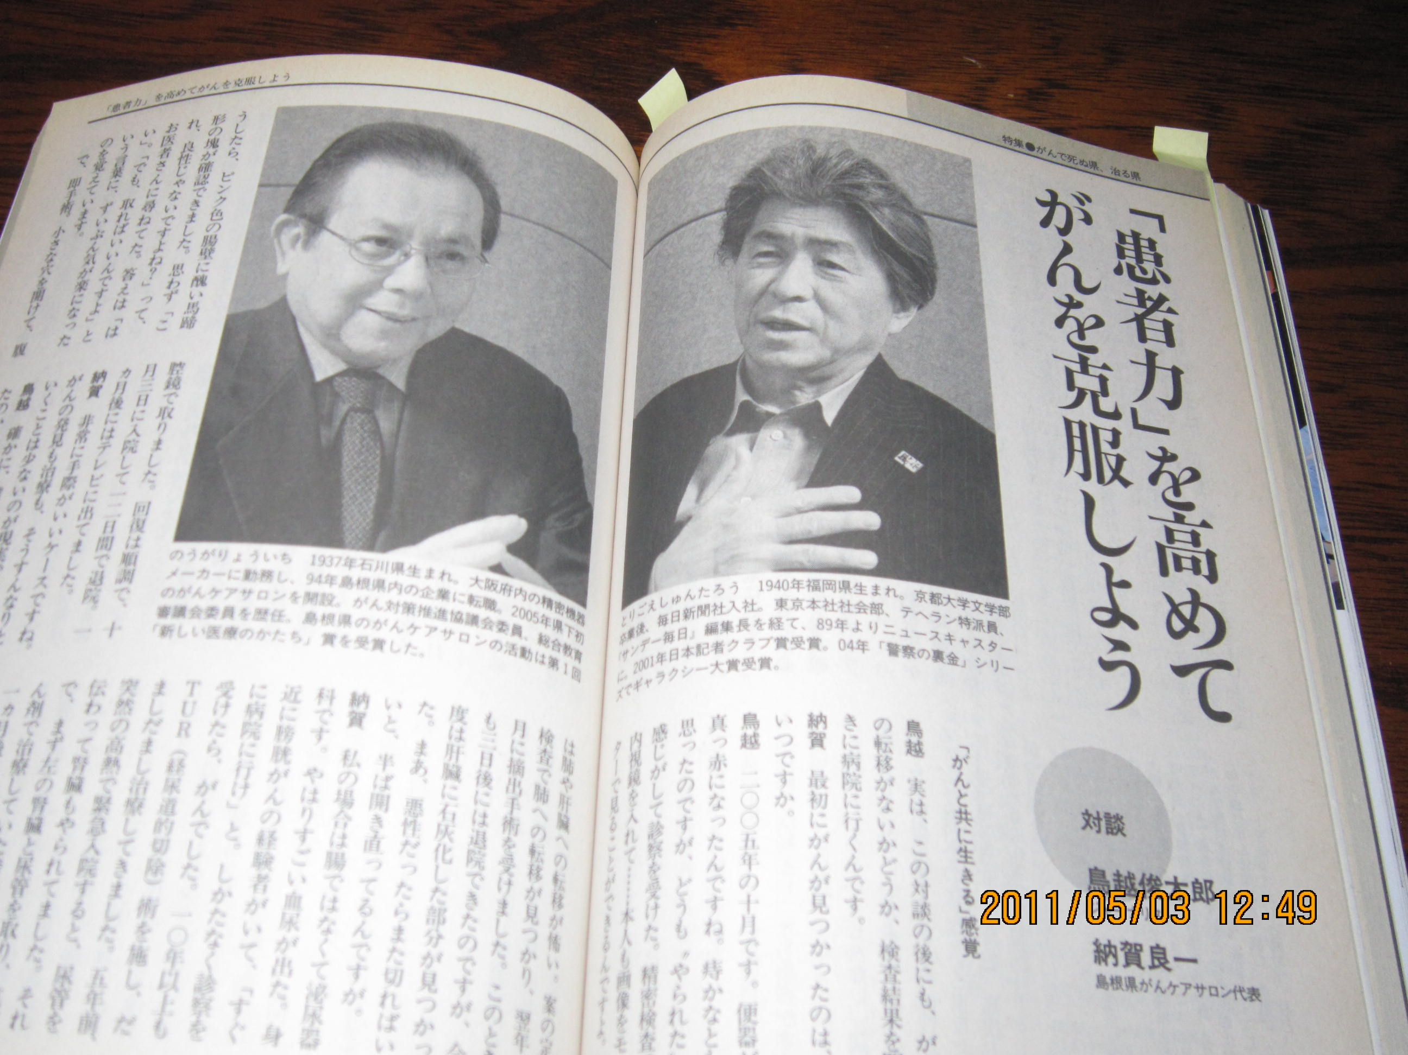
鳥越俊太郎氏との対談（中央公論）
Notes:
このようなチャンスは一生ないことだろう。
中央公論社からの依頼で実現した。
東京六本木 ANAコンチネンタルホテルで２時間ほど ２人だけでの対談。
ここで感じたのは鳥越氏が 「地域格差」をご存じなかったことだった。

Slide 13
５．行政との付き合い方
                ・「NO」の返事を糧にする
・「検討します」「善処します」「ちょっと待ってください」をあてにしない
・合同記者会見を行う
・テーブルを除けて横並びで話をする
・厚生労働省にルートを作る
・患者サロンに行政も参加してもらう
（患者のホームグラウンド）
・医療は患者主導であることを常に口にすること
・患者が持つ他県の情報を提供する
Notes:
全国的なデーターはあるが 隣県の情報は以外に疎い

Slide 14
行政への初期行動あれこれ
・がん対策推進条例を造るよう要望（２４項目の提出）
２００６年２月
・「ＮＯ」冷たい返事 ６月返事
・県議の行動の早さ
・がん対策推進条例の制定 ９月
・すぐに ハードルの高い数値目標提出（期限付き）
２００８年３月
・都道府県がん対策推進計画策定スタート
⇒ 高い数値目標が県の目標値に
・がん受診率の目標値の変更（男子）２０％⇒２６％
（国の目標値を超える数値）
・がん対策推進協議会での患者発言数 ⇒ 論文に
・部会のメンバーに国、委員を入れた（２００７年度から）
Notes:
細かなテクニックを駆使しながら 対策を考えた。
スタートダッシュが必要なので。
ダッシュ成功。 これが大きかった。

Slide 15
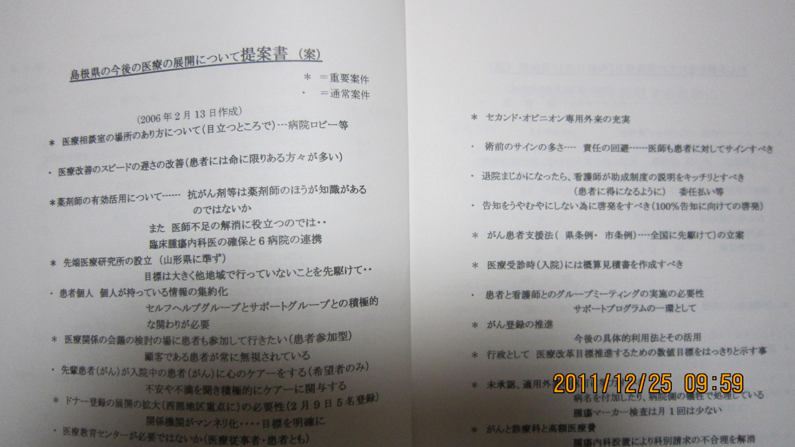
行政に出した初めての提案書

Slide 16
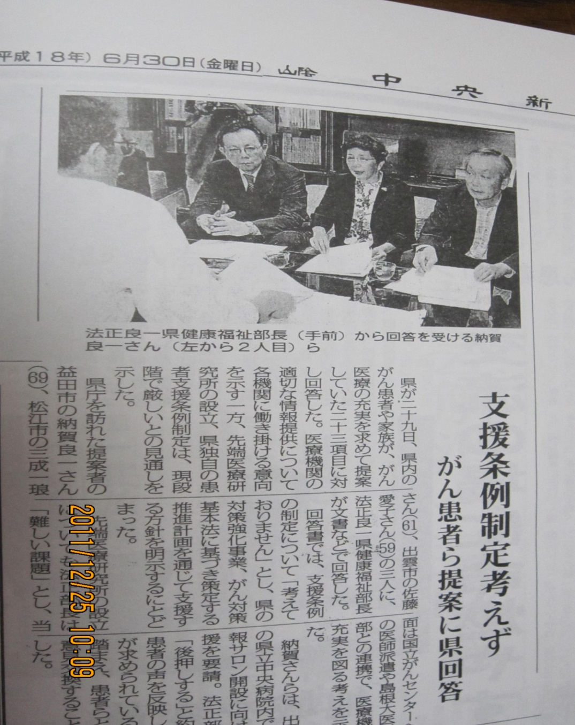
要望に対して 「ＮＯ」の返事
Notes:
書面で回答 これは珍しい。

Slide 17
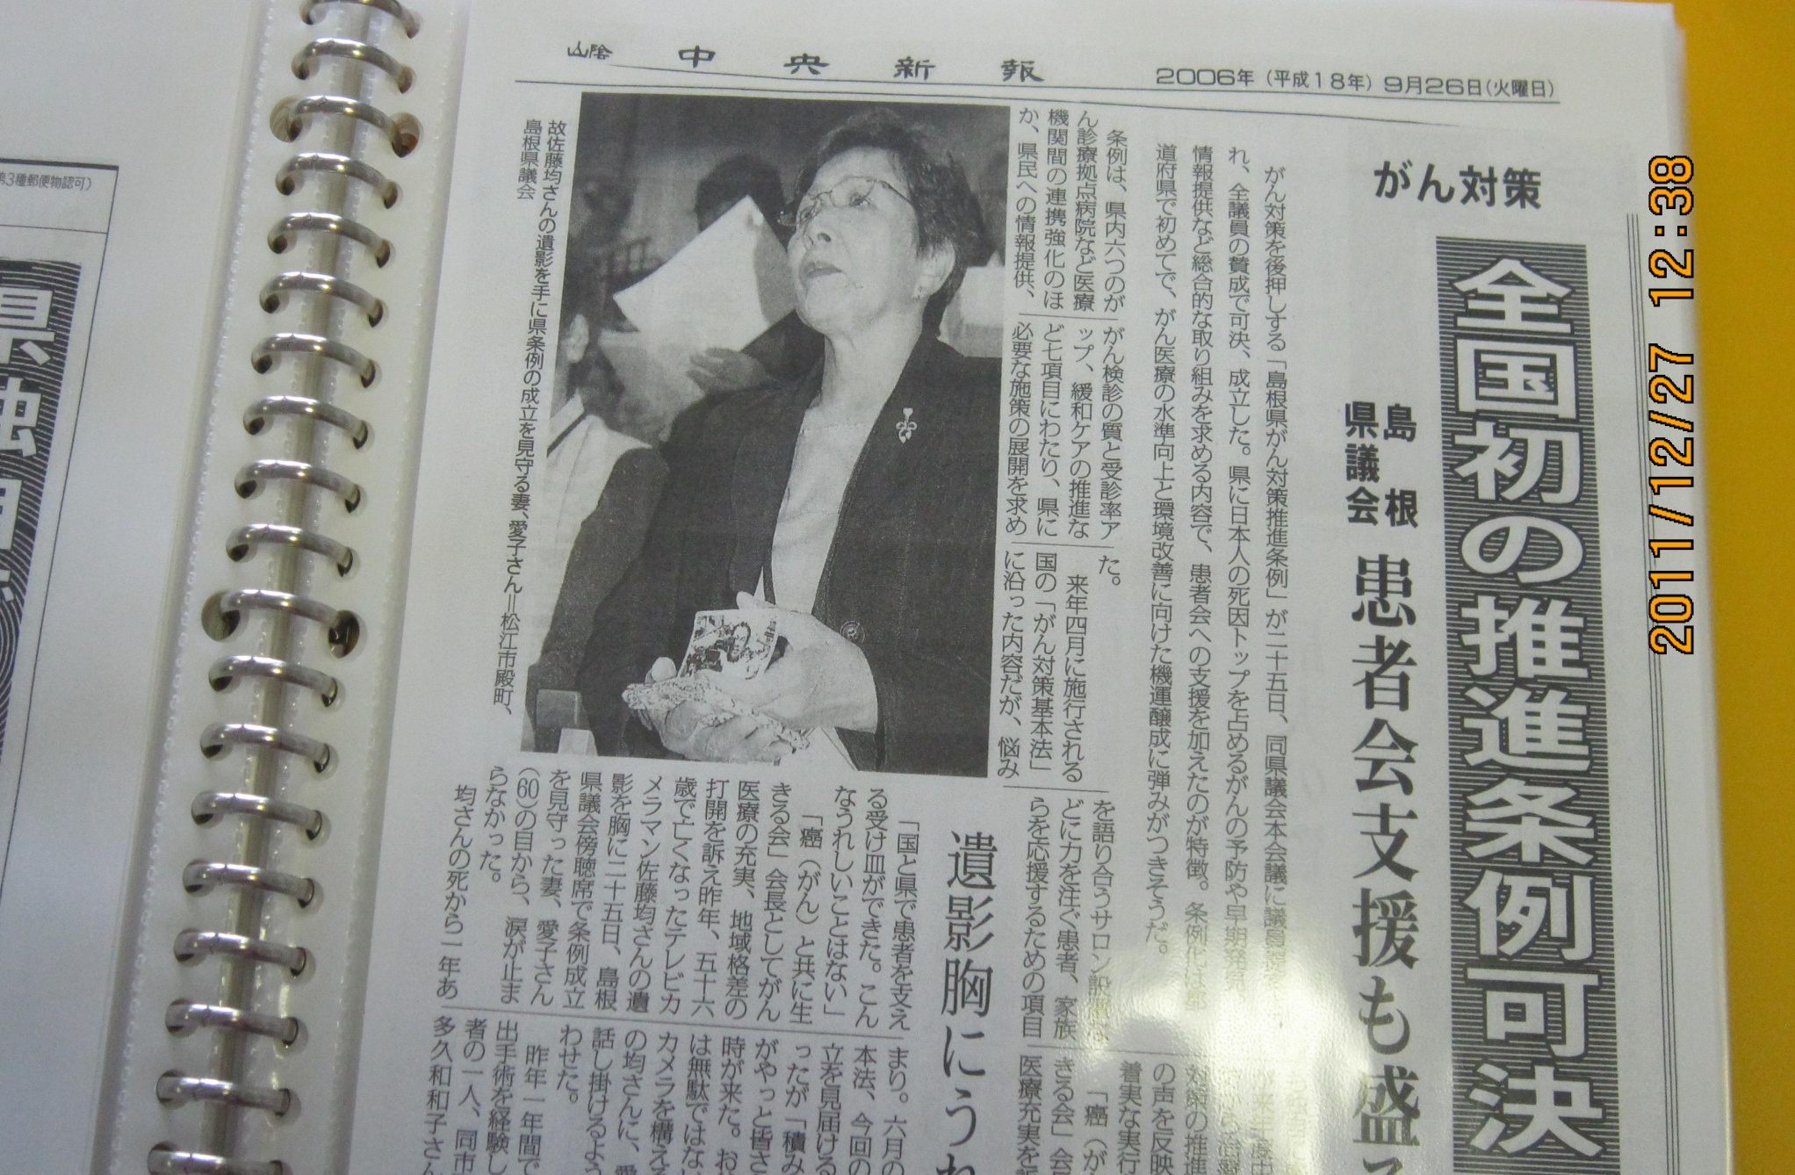
全国初 県議会でがん条例制定
Notes:
全紙が大々的に。
地方紙も１４県で
ものすごいことが起きた印象だった。

Slide 18
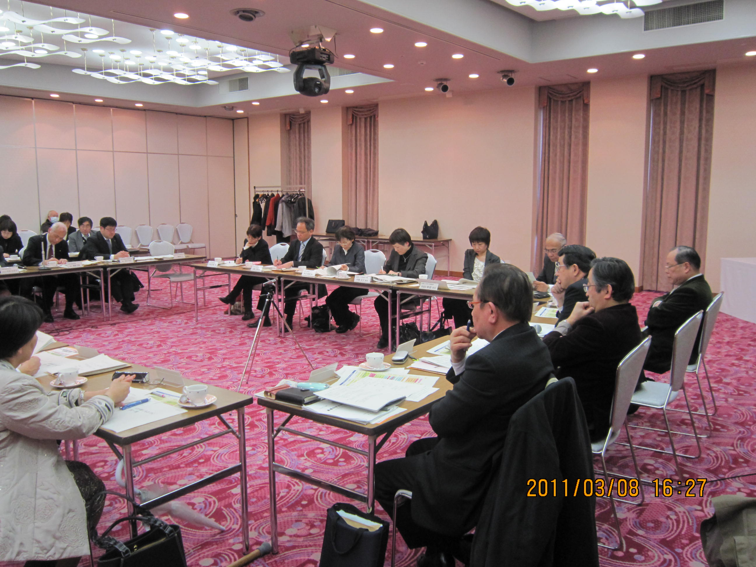
がん対策推進協議会に参加して

Slide 19
〈村下先生作〉
行政関係者と
よいコミュニケーションを取るための５カ条
第１条 担当課には、繰り返し、何度も足を運ぶ
第２条 担当者には「できること」と「できないこと」
があることを理解して担当者と話し合う
第３条 担当者が取り組んでくれたことについては、
どんなささいなことでも「褒める」そして
「また一緒にやりましょう」と声かけを
第４条 提案や要望を行う際は、団体として、首長、
部局長、課長に提案・要望する
第５条 担当者や担当係長、課長を自分たちの活動拠点
に招いて、意見交換する
Notes:
これこそ ユニークそのものだ。
現役行政マンが作成したもの。

Slide 20
効果・成果
                ・がん対策推進協議会開催と
                各会議オブザーバー参加
（部会は３部会に分かれてメンバーを追加）
・がんサロン「意見交換会」の開催
（年４回～）
・院長先生との「意見交換会」の開催
（年１回）
・「がん政策サミット」へ積極参加
（部会は３部会に分かれてメンバーを追加）
資金的な支援はマダ
全がんサロン「意見交換会」の開催
「がん政策サミット」へ積極参加
Notes:
・協議会開催と他会議のオブザーバー参加
・意見交換会と院長先生との会を約束出来たことが大きかった。
このような動きががん政策サミットへとつながって行った。 日本医療政策機構 埴岡さんとのつながりとなった。

Slide 21
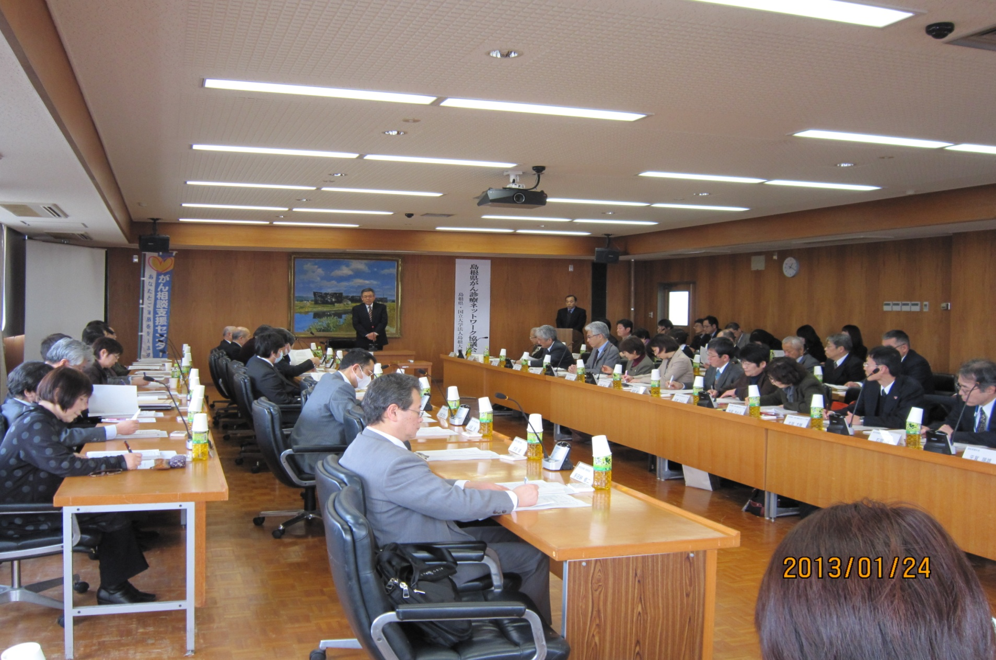
６．２０１３年 がん診療ネットワーク会議
Notes:
・ 同会場が院長先生との意見交換会の会場となる

Slide 22
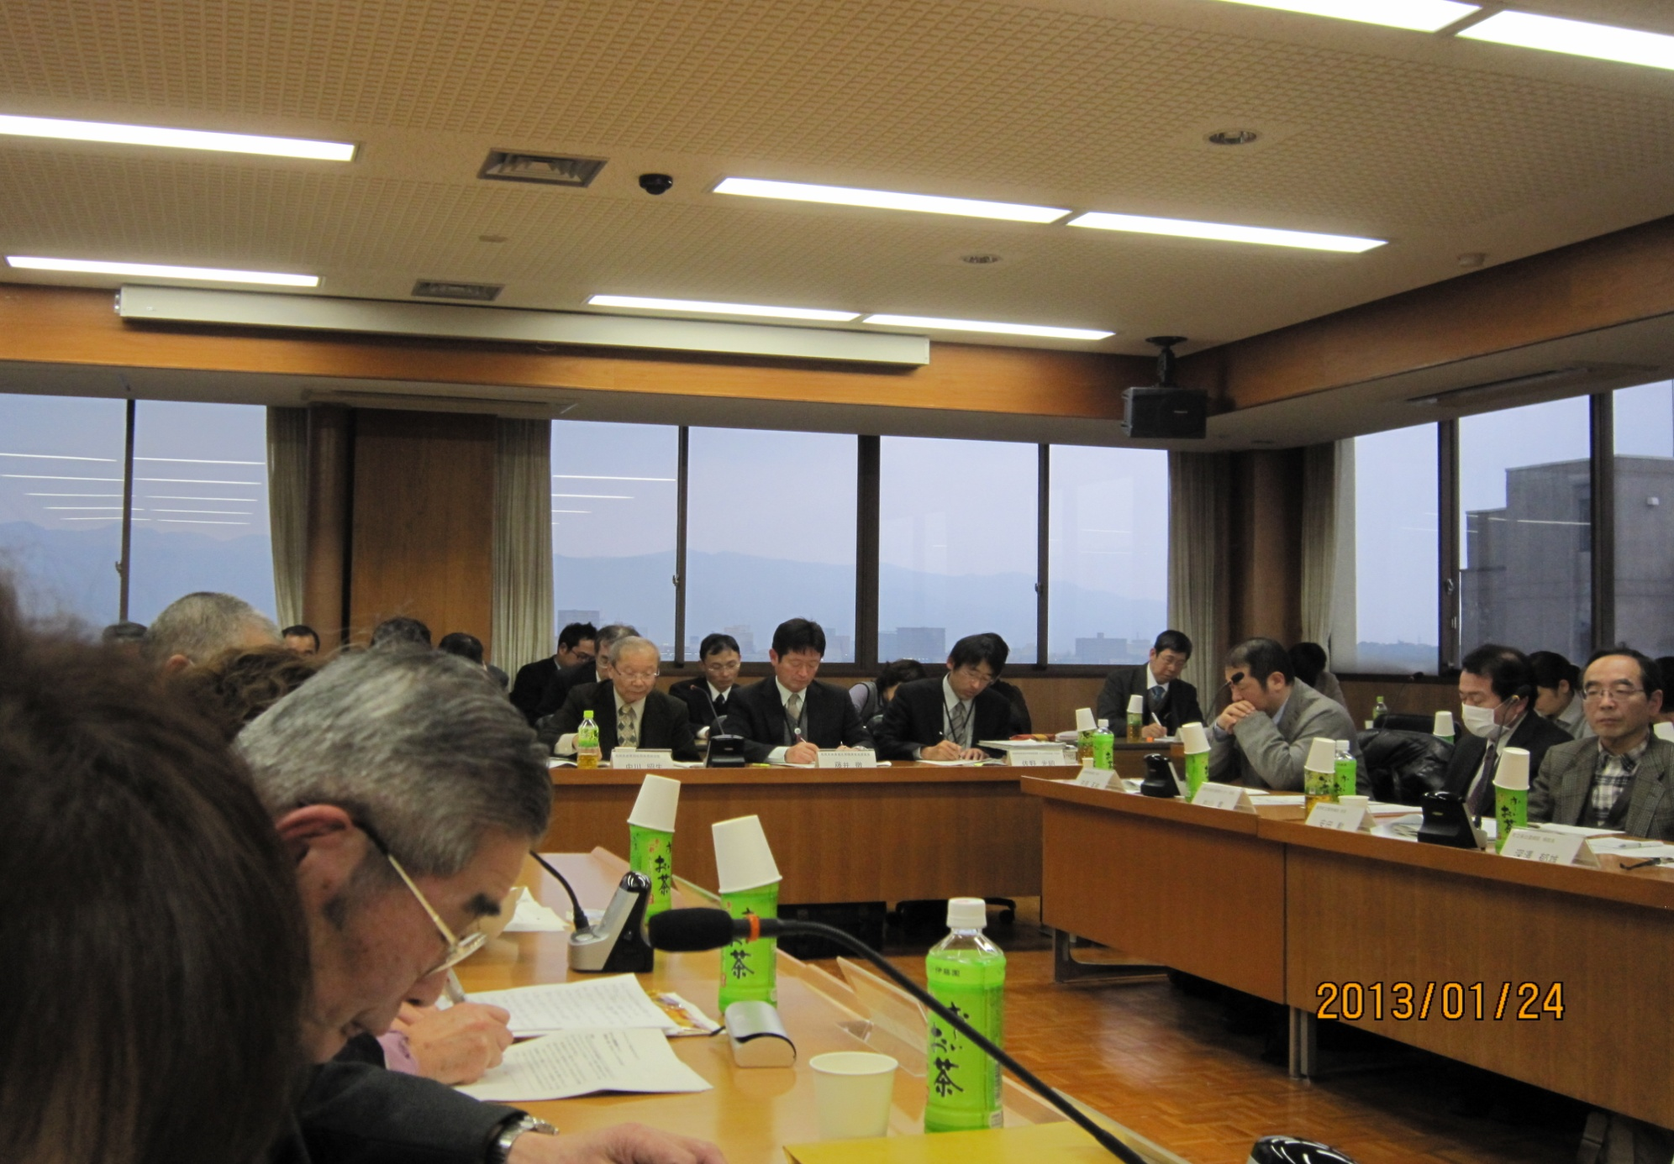
がん拠点病院 院長との意見交換会
Notes:
要望・質問などは事前に提出 この場で回答をもらう。

Slide 23
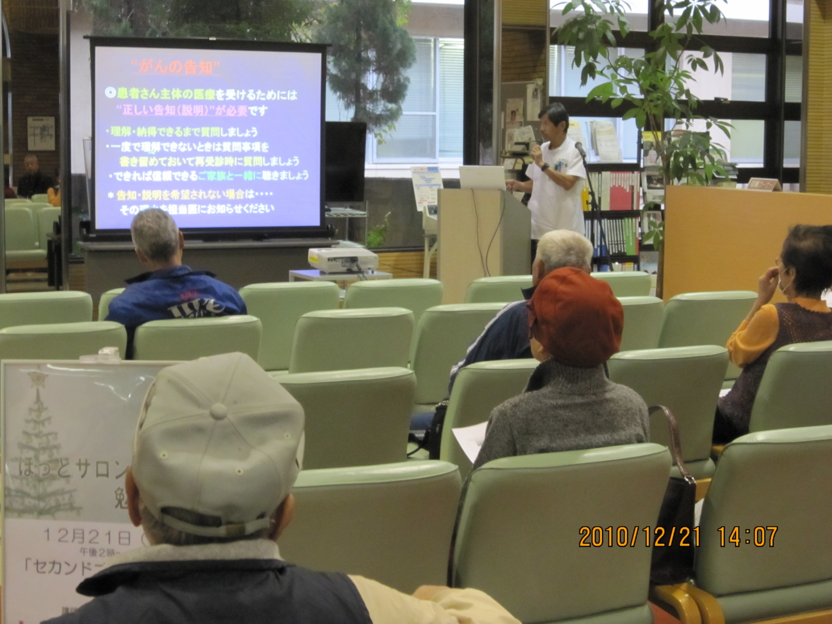
ロビーでの勉強会(毎月1回）
テーマは患者が出して講義は職員
Notes:
今後 地域の医療者 開業医、開業薬局、福祉関係者、など 地域医療～終末期医療へを主体とする

Slide 24
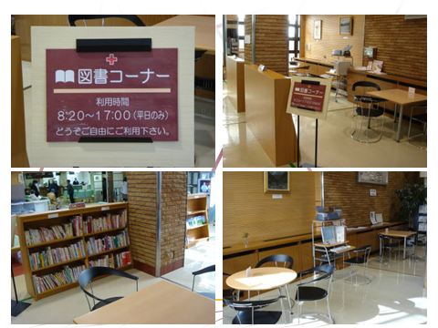
院内図書コーナー
Notes:
パソコンあり。
書籍はすべて新刊書。
国からの資金を活用

Slide 25
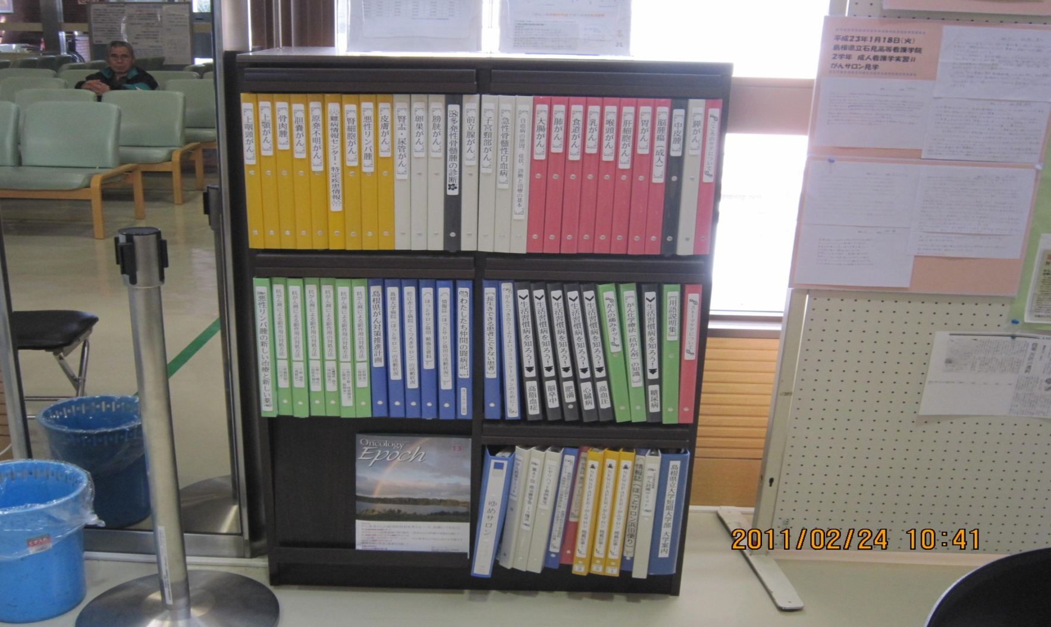
パソコンを使えない方への手づくりファイル（傷病別）
院内図書コーナー
Notes:
掲示板も少し見える。

Slide 26
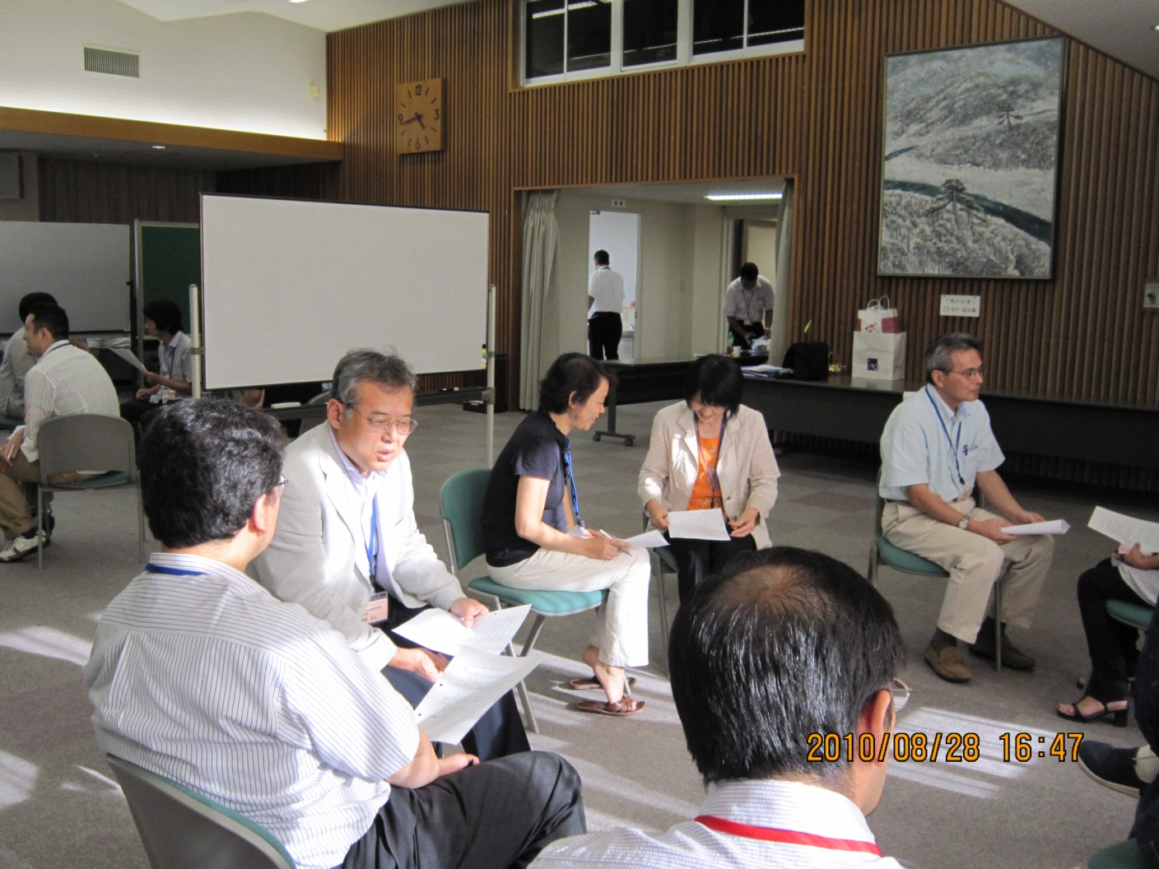
医療者対象の緩和ケア研修会
オブザーバーとして参加
Notes:
２日間１４Hの密度ある研修

Slide 27
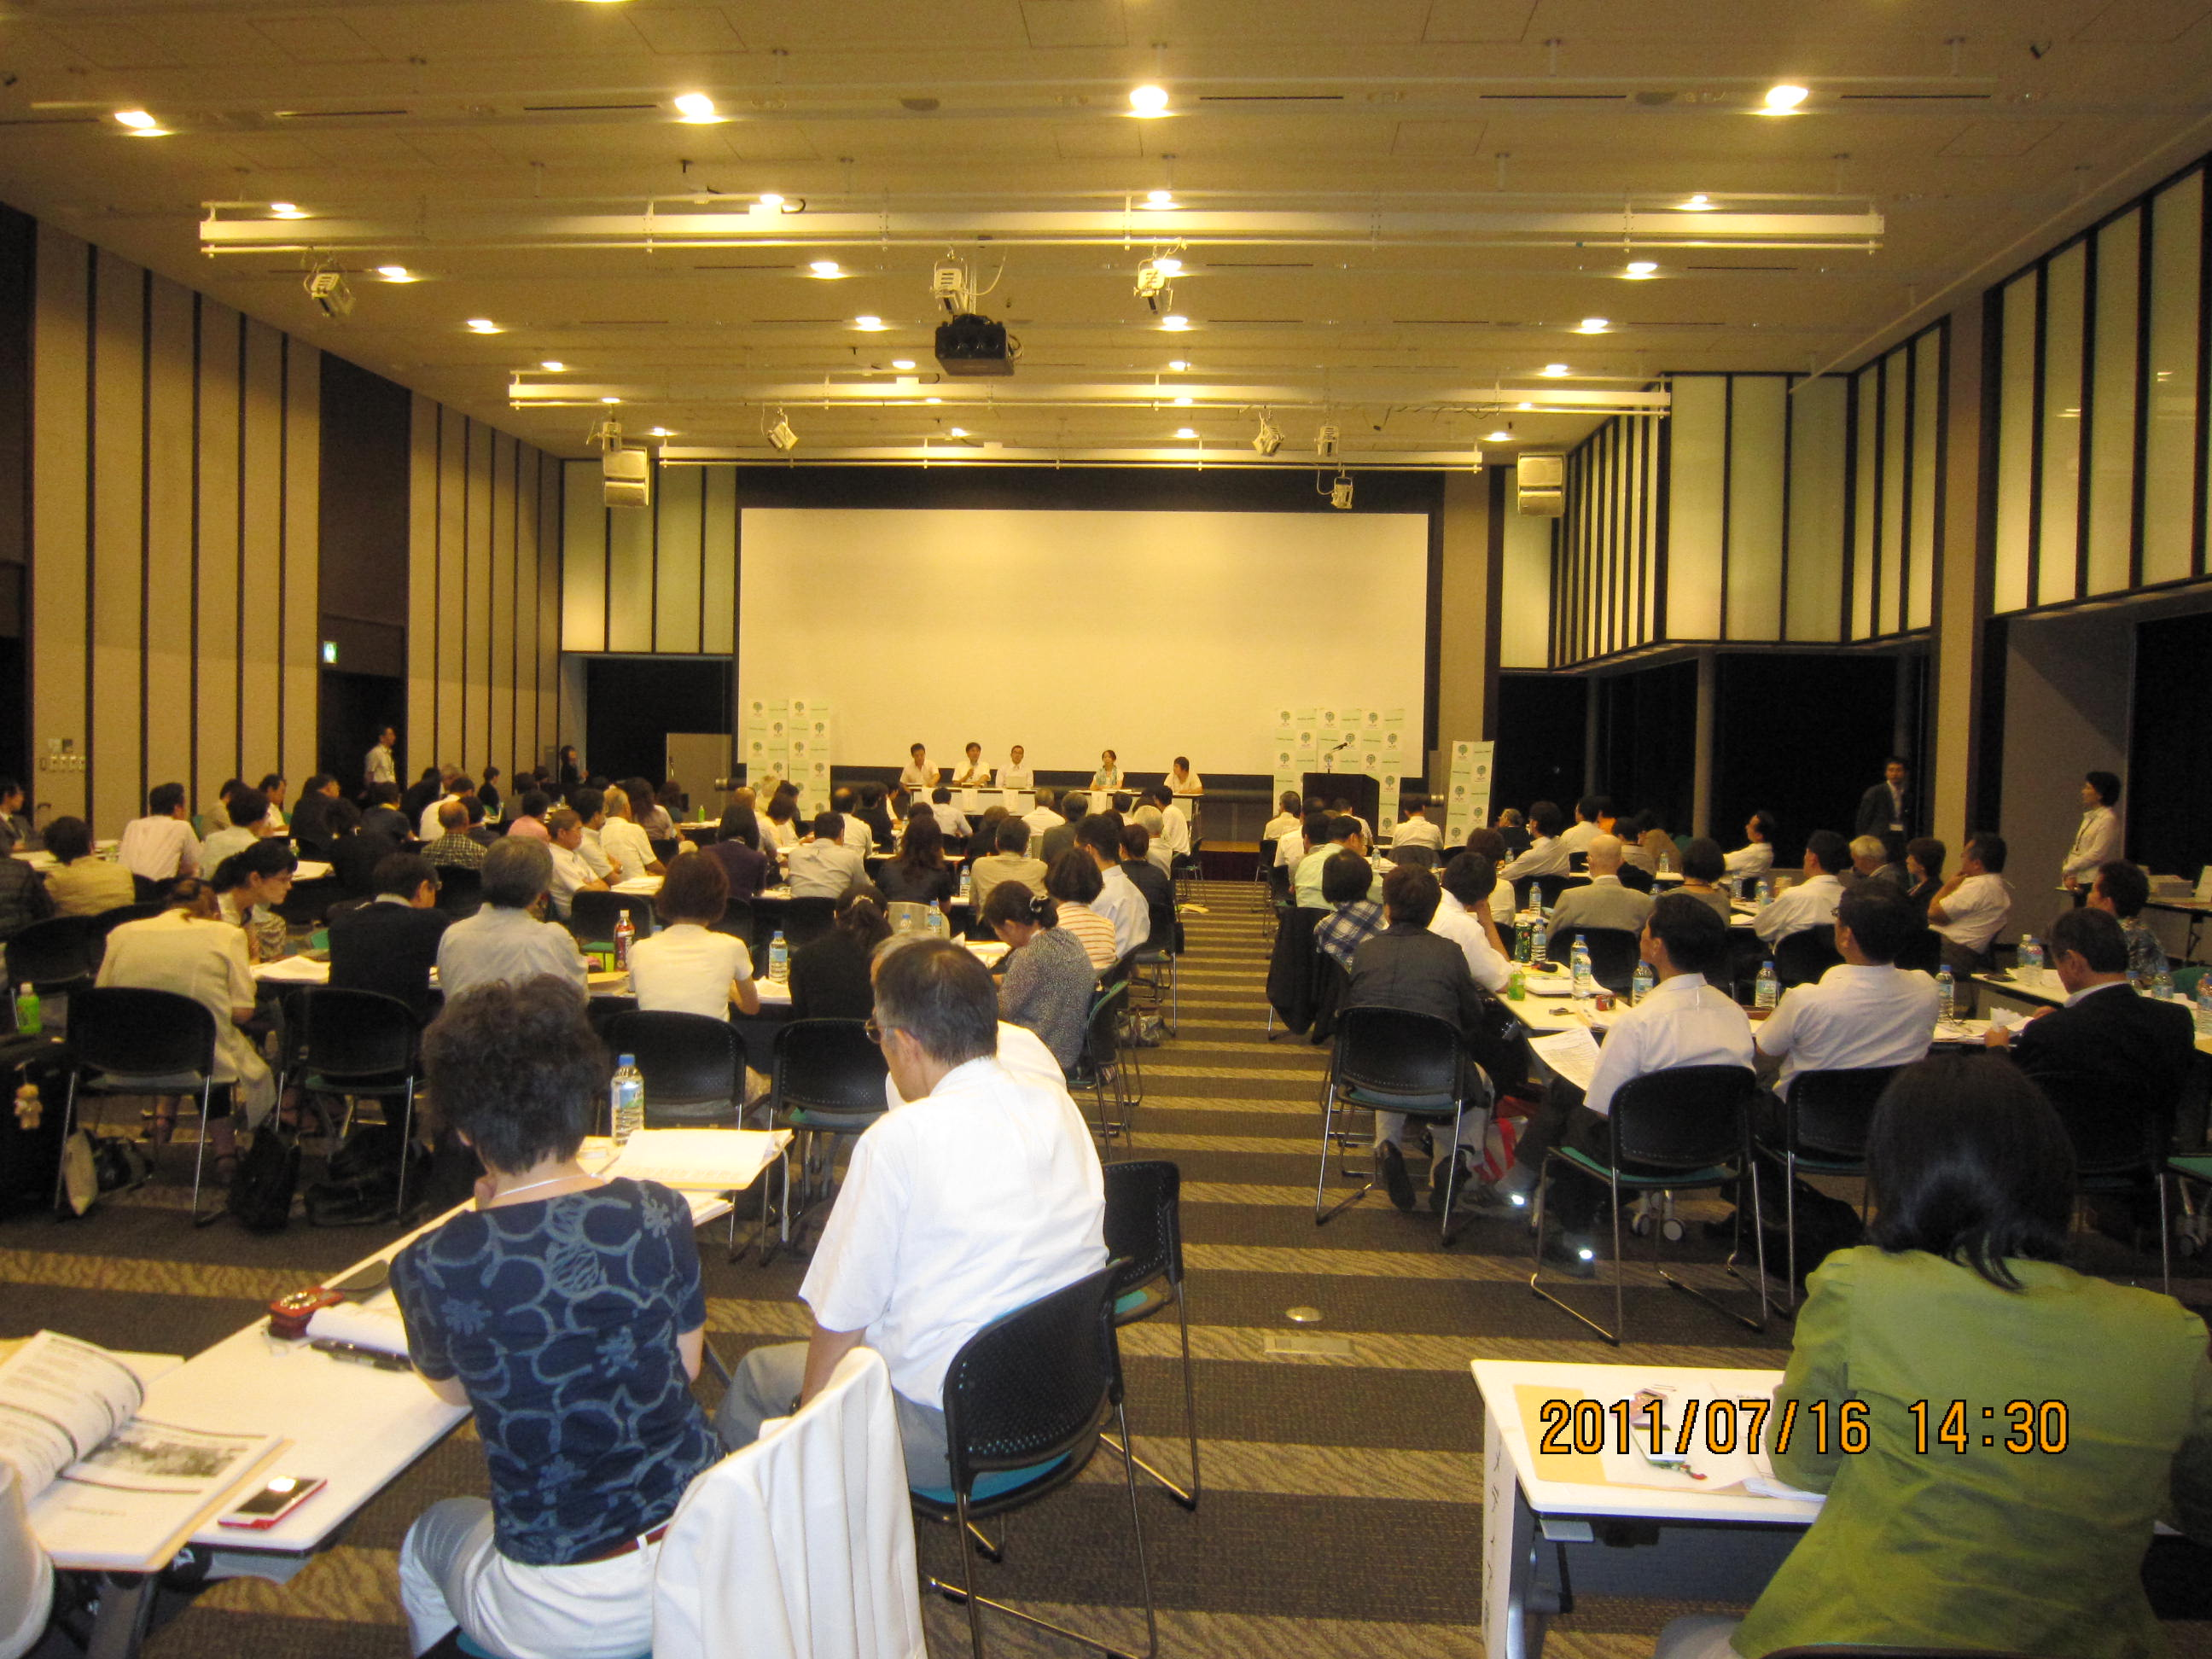
がん政策サミット
各都道府県から参加
Notes:
がん政策サミットは 全国のがん患者と連携し、情報を共有する大きな力となった。

Slide 28
がん政策サミットの進化
２００８年スタート 年2回（春、秋）
・最初・・・がん患者が全国から集合２０県ほど
衆参両議員会館の事務所回り
・2年目～ 行政、県議会が参加
がん対策推進条例制定意義の説明
・2012年～医療現場が参加
「4位1体」となる
現在 ３５～３６の都道府県が参加する
Notes:
国会議員とのつながりはここから生まれた。
がん対策に熱心が議員事務所回りで地元議員には全く行かなかった。
厚労省との連携も力の一つになった。

Slide 29
がん政策サミット開催中
２０１３年春の緩和ケアの発表会から
・各都道府県「がん対策推進計画」を対比する
・１１テーマに分けて各代表者が発表を行う
・私の発表テーマは緩和ケア
全県の資料から選抜 滋賀県、広島県
＜行政の欠点 ここにある＞
・がん対策計画は５年計画（10／１０ と ３／１０）
５年計画を１年に分割
１年計画を四半期に分割
・それにより責任体制が明確になる

Slide 30
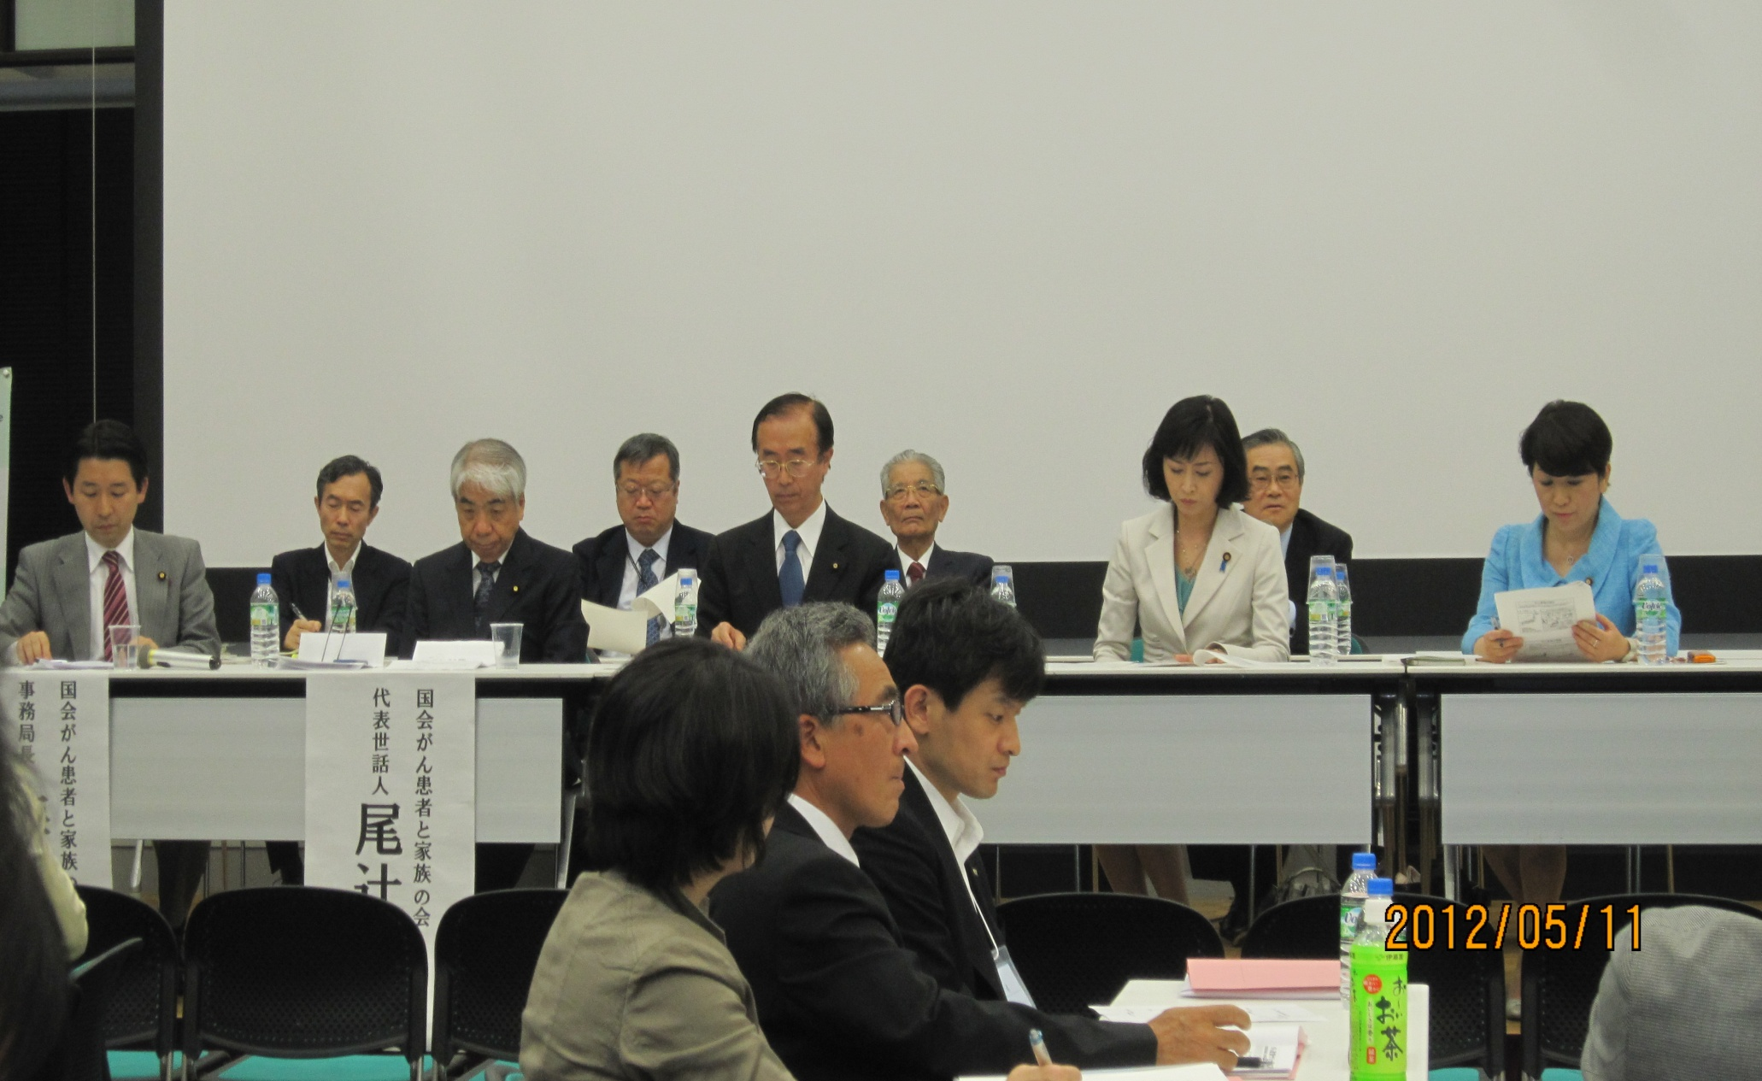
がん政策サミットと国会がん患者と
家族の会総会と合同会合
Notes:
国会議員が動くところ 厚労省が動く。 それを利用する。

Slide 31
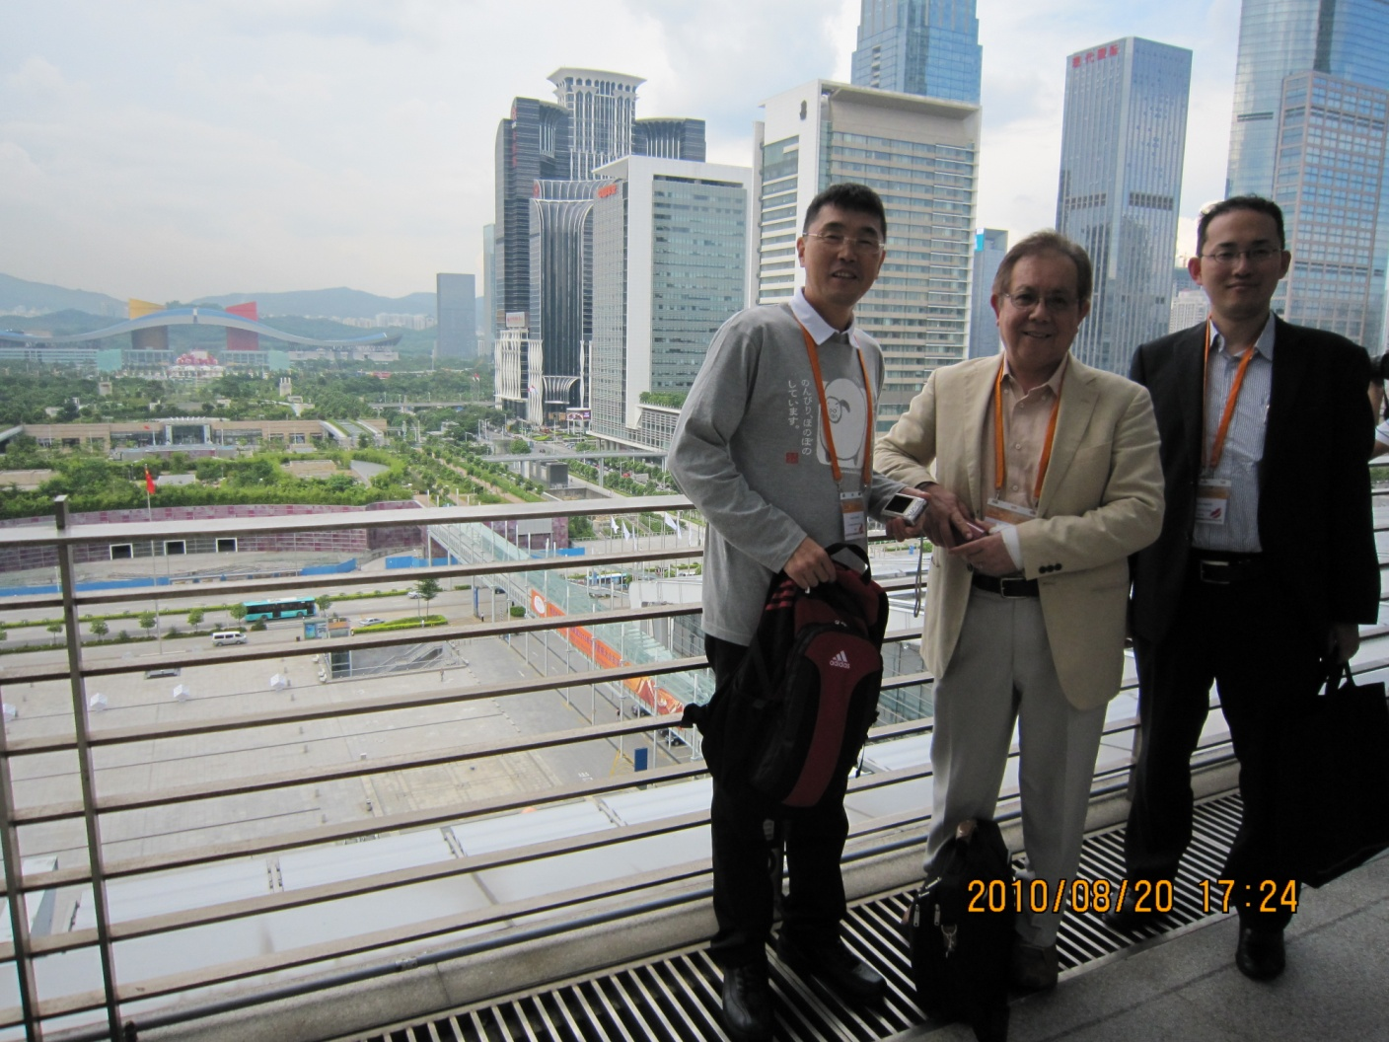
ＵＩＣＣ世界会議（中国シンセン）

Slide 32
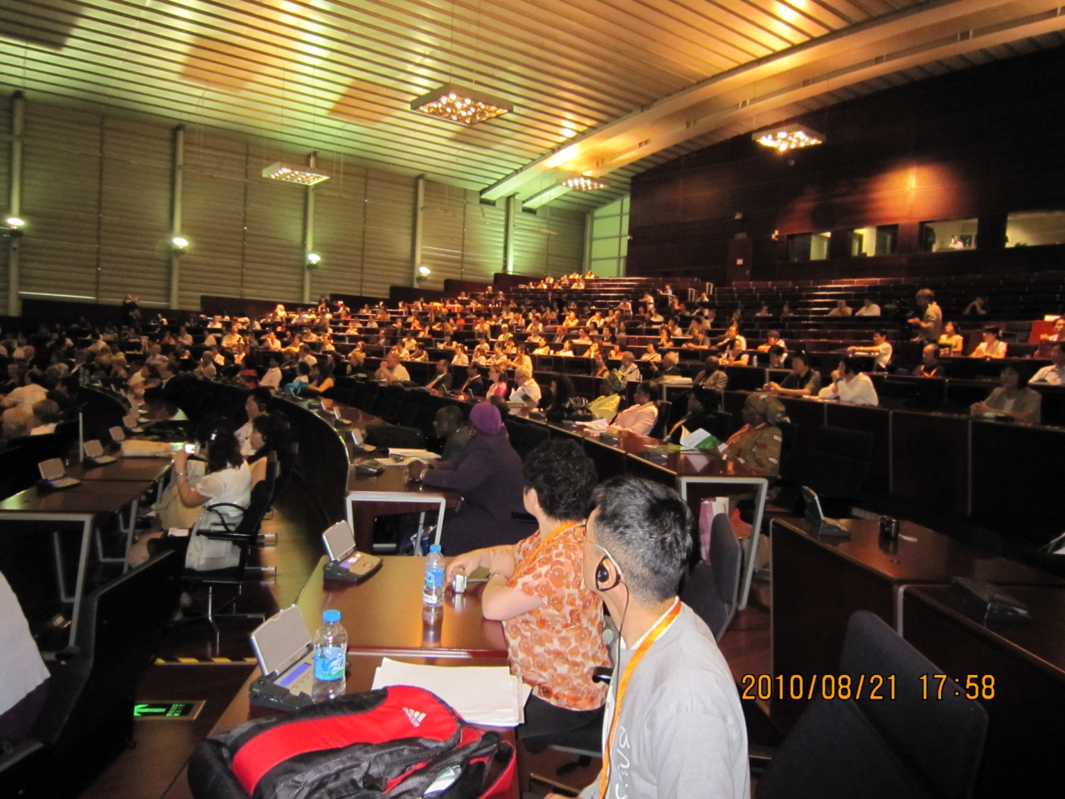
同時通訳で聞く。 質問するのが難しい・・・。
ＵＩＣＣ世界会議（中国シンセン）

Slide 33
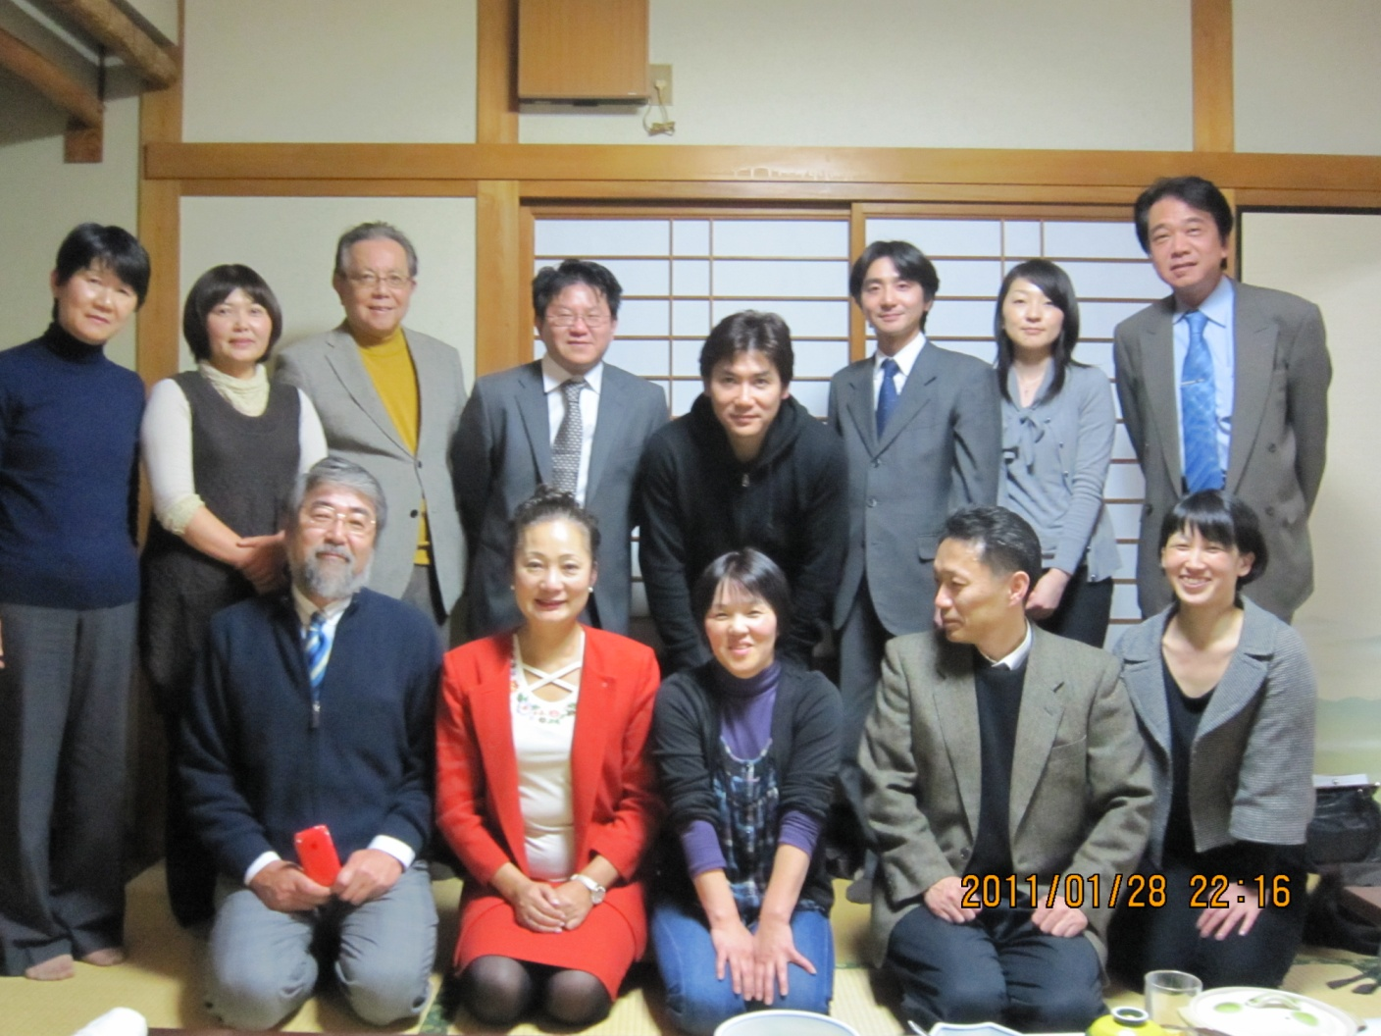
地域での在宅医療の勉強会のひとこま
Notes:
菅原さんが同席。 あとはすべて地元医の医療者、福祉者。 行政。

Slide 34
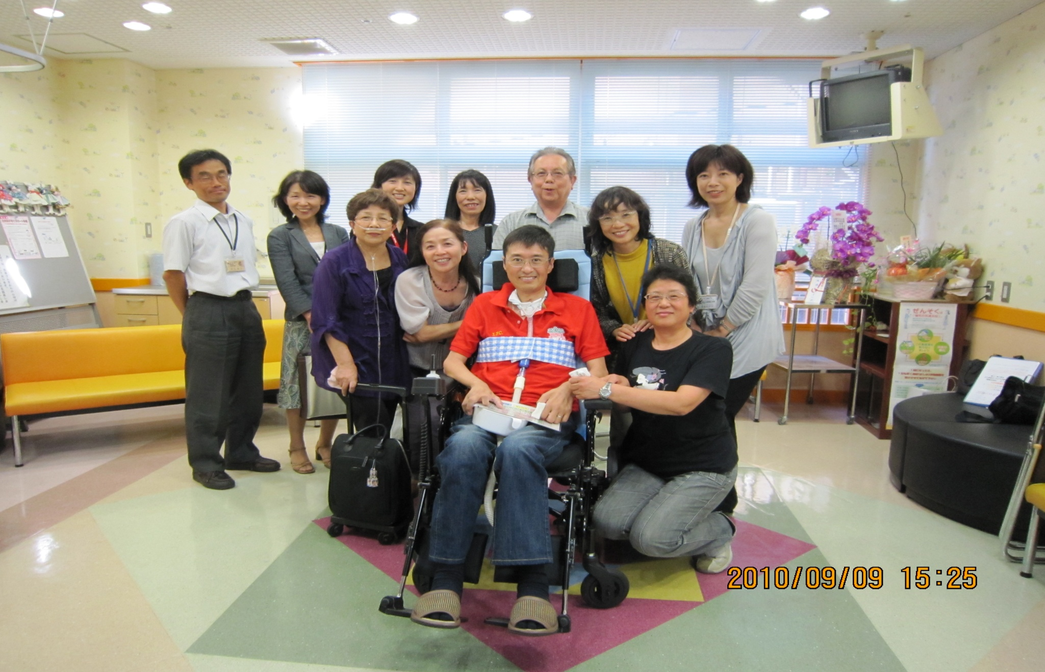
BSS・ＴＶディレクターとALS患者
Notes:
がんサロン開設時 どれほど力になってくれただろう。
彼の支援なくば がんサロンの展開は変わっていただろう。

Slide 35
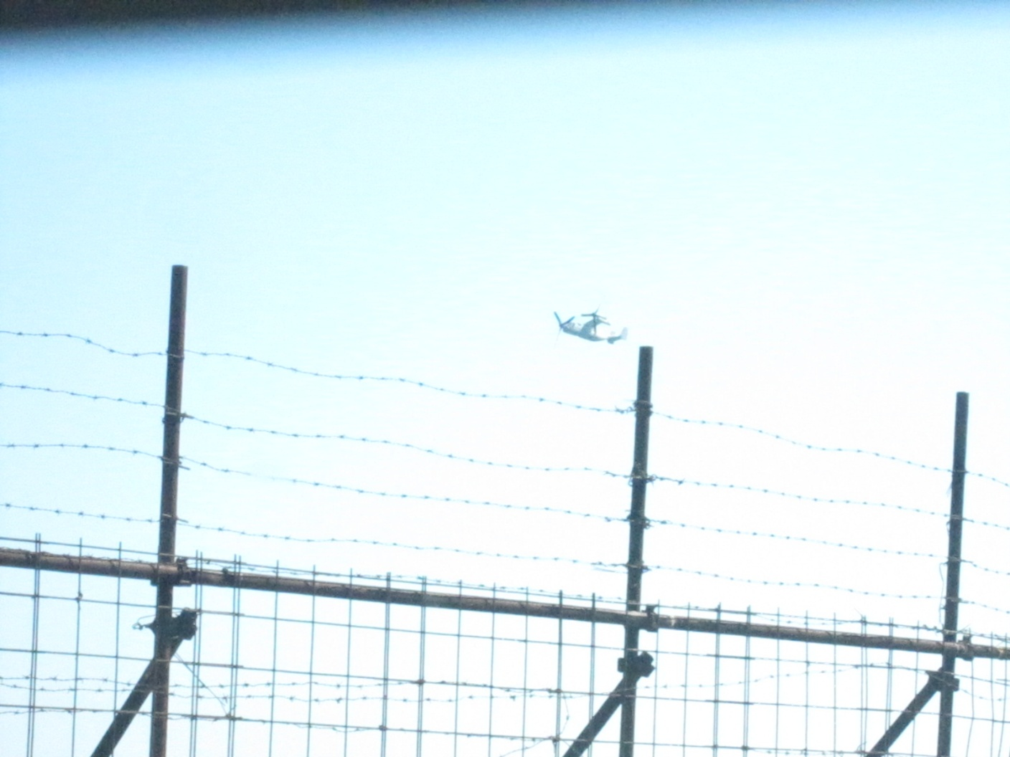
ちょっと休憩・・・
オスプレイが飛び立つ（岩国空港）

Slide 36
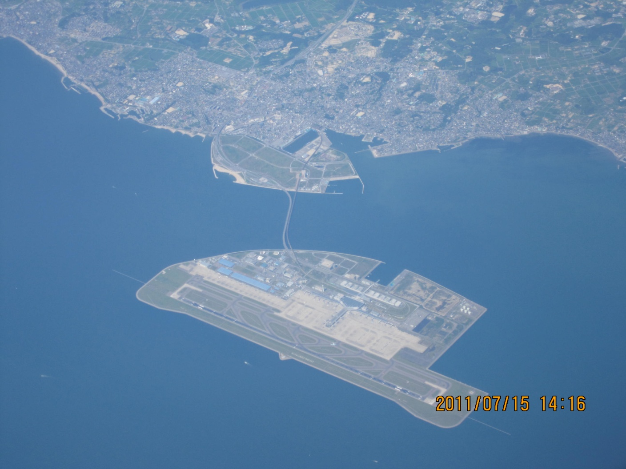
どこの空港でしょう？
Notes:
飛行機、空港大好き人間。
セントレア空港

Slide 37
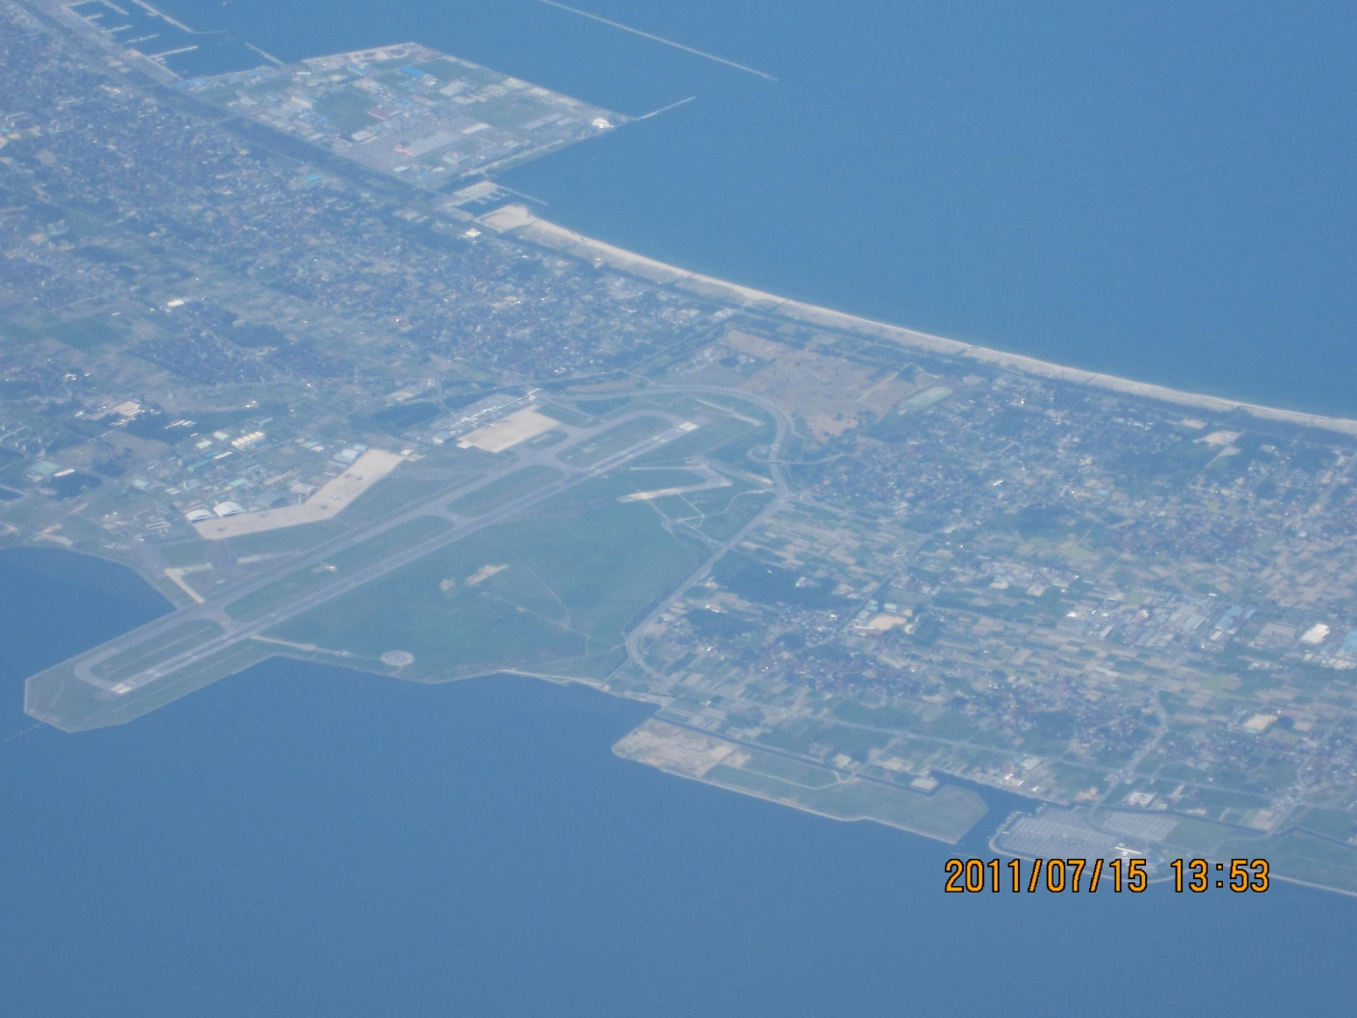
（高度１０００ｍから）
どこの空港でしょう？
Notes:
鬼太郎米子空港 最近増便あり。

Slide 38
＜効果、成果＞
７．産業界
                がん対策募金から「バナナ募金」へ
                企業の意識変化（募金協力企業１３社）
                ・６億７千万円を集めた
                ・拠点病院の医療機器購入に充てる
Notes:
協力企業 トイレットペーパー、ペットボトル、自販機、お茶ボトル、ラーメン など

Slide 39
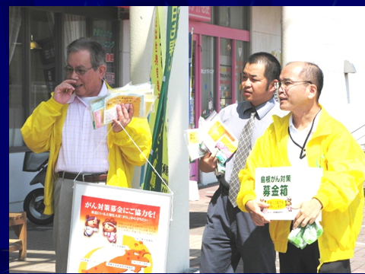
がん募金活動の様子

Slide 40
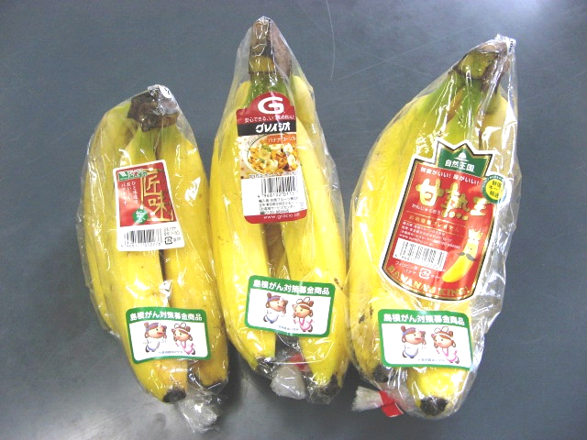
メーカー、卸、小売店が２円ずつを負担
バナナ募金

Slide 41
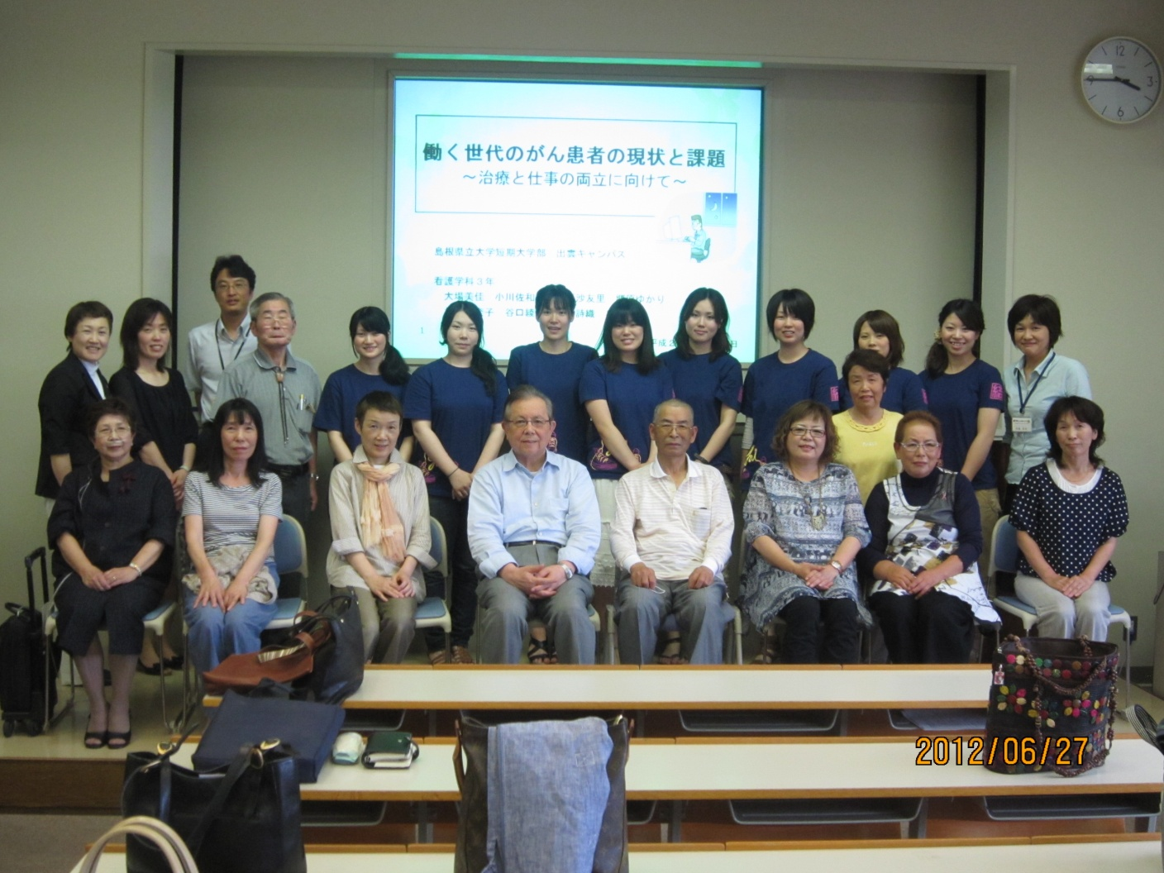
島根大学出雲キャンパスに呼ばれて
８．教育

Slide 42
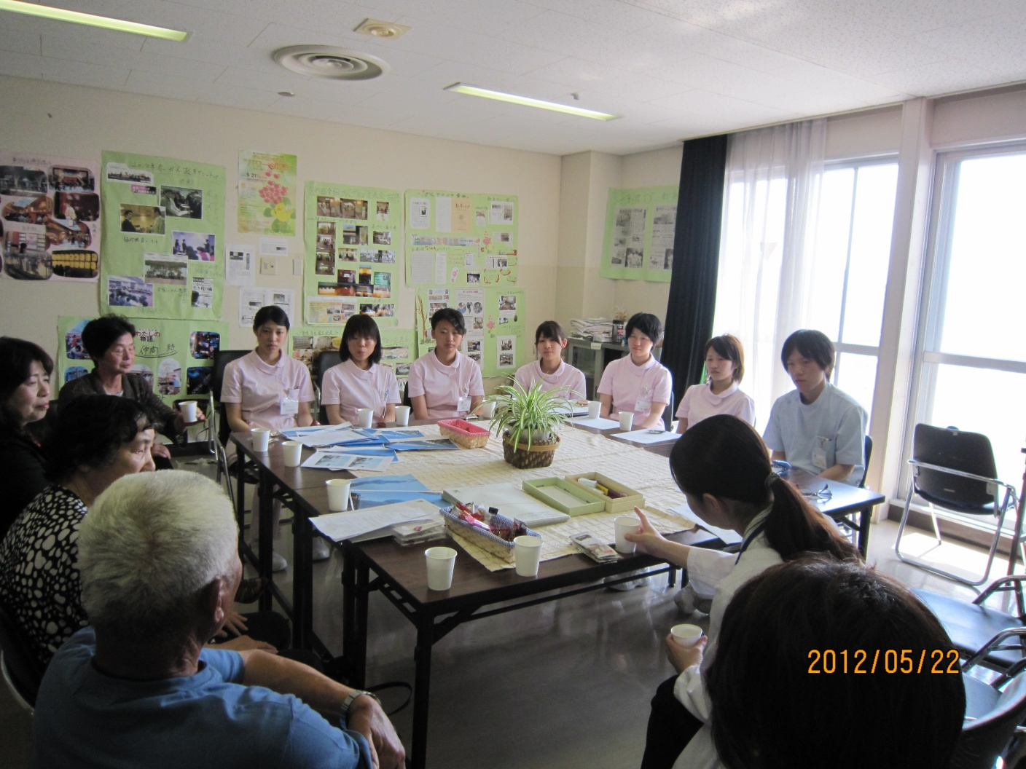
看護学生との意見交換会
８．教育

Slide 43
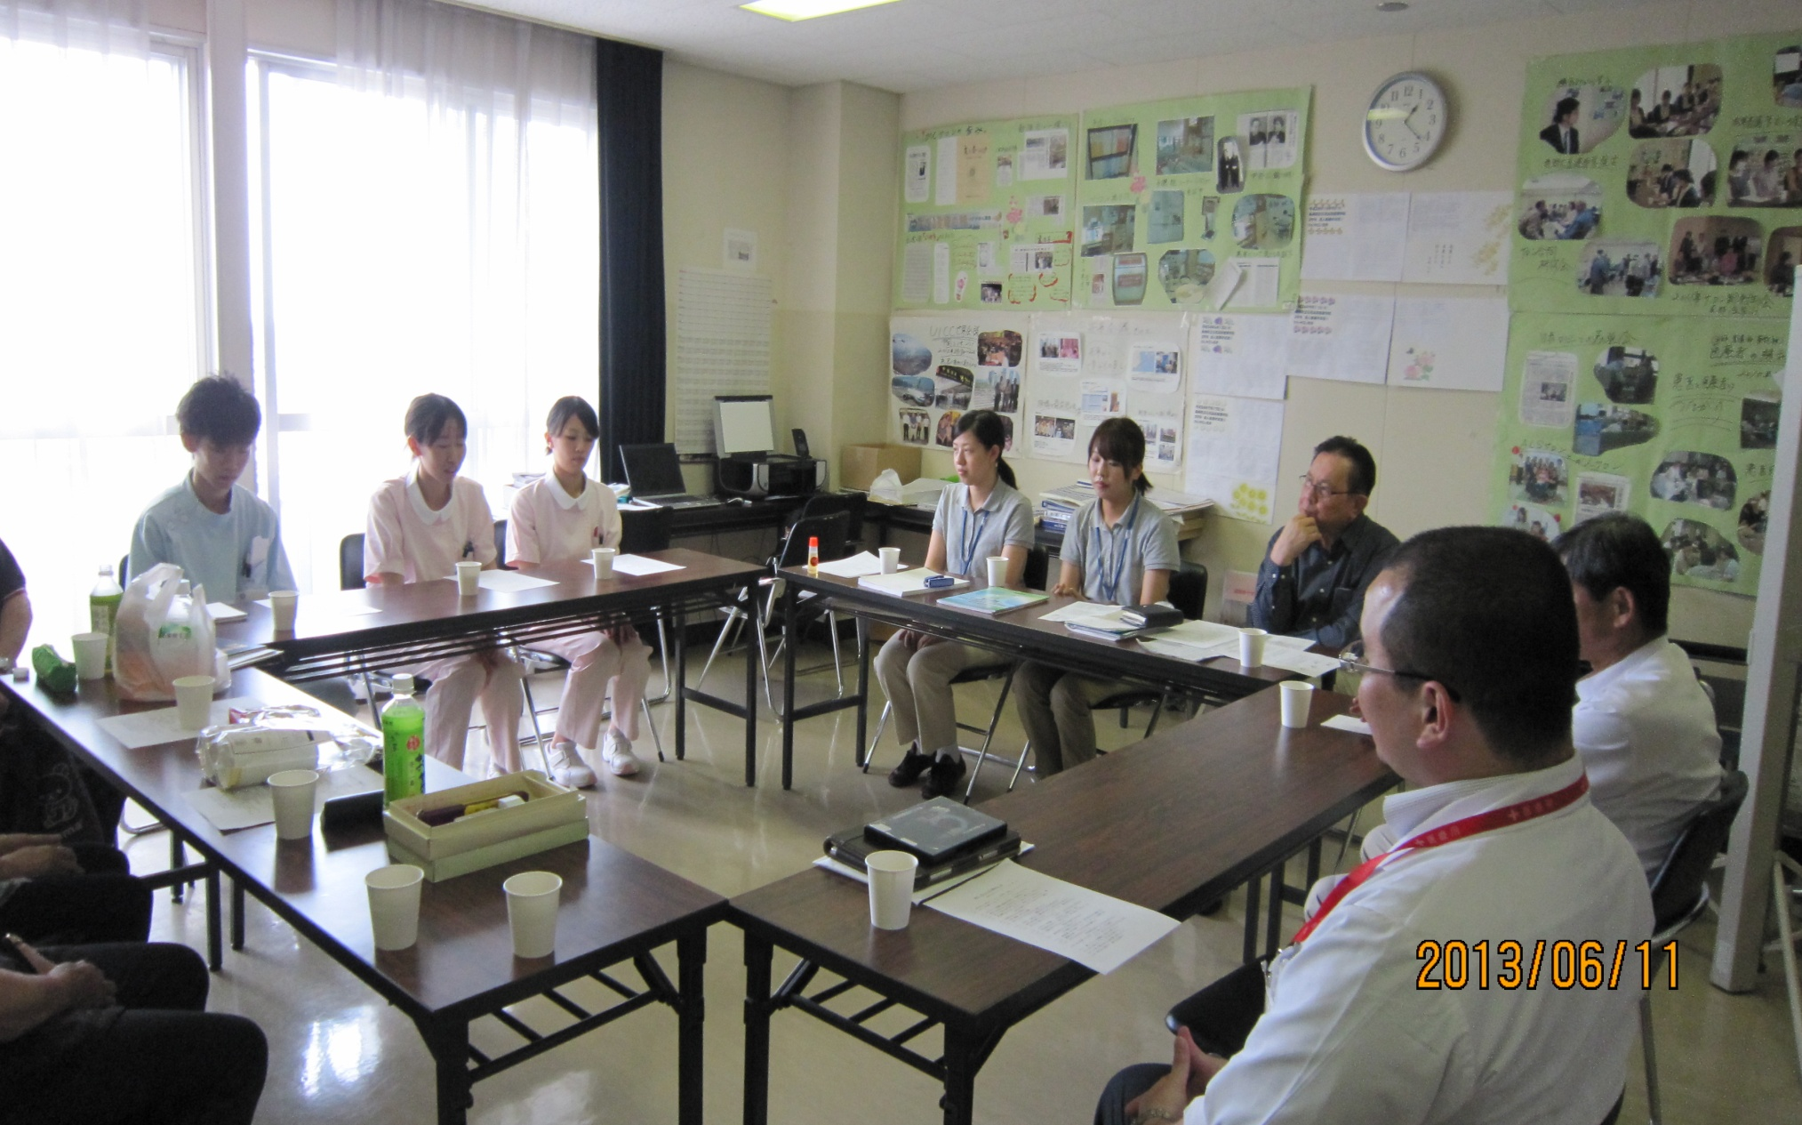
医学生、看護大学生、看護学院生が集まり、がん教育
８．教育

Slide 44
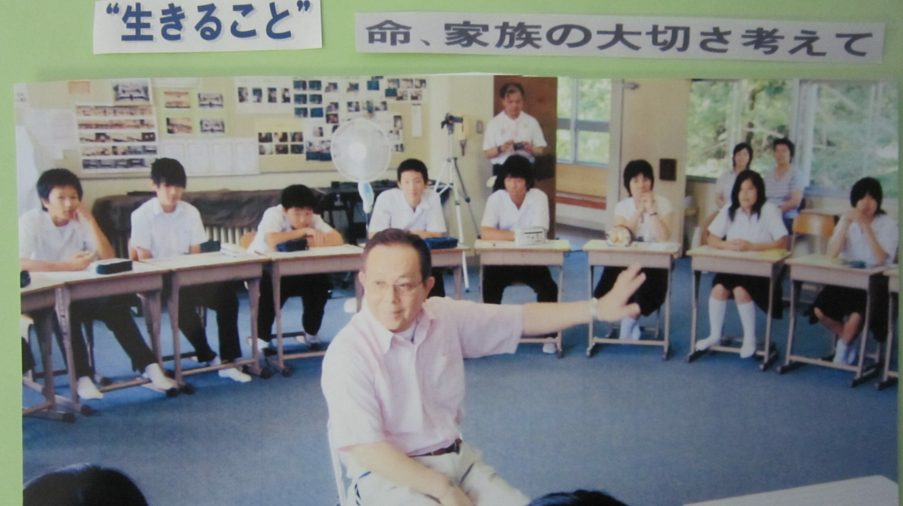
中学生に「いのちの授業」
８．教育

Slide 45
８．教育
＜効果、成果＞
                全国から大注目され県下に視察が続く
                さらに 学会、各県 に呼ばれる
                群馬、愛媛、千葉、和歌山、
                福島、石川、長崎、岡山 など
・がんサロン数の急激な拡大
初期の時期は 開設したサロンをまわる
・学会表彰で全国的に認知される

Slide 46
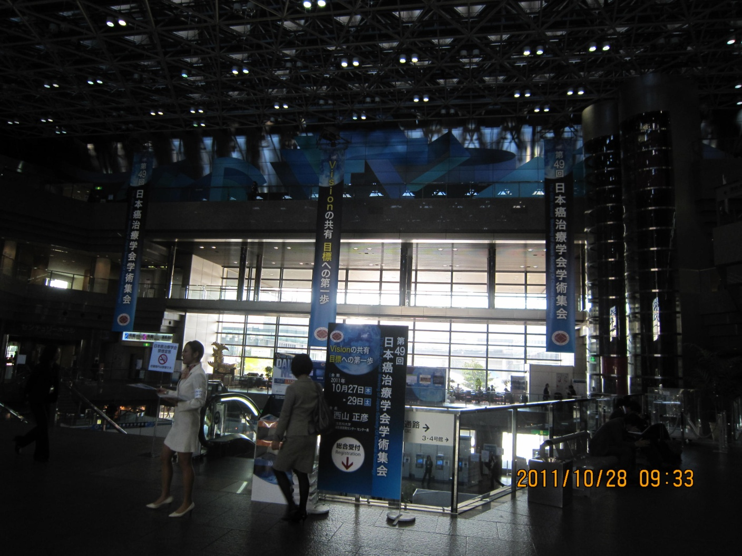
がん治療学会に参加（名古屋）
Notes:
がん治療学会 ４回 横浜、名古屋、京都

Slide 47
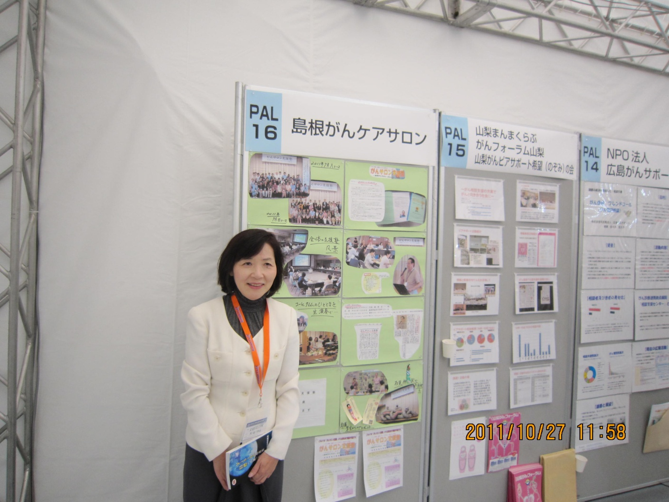
学会でポスターセッション

Slide 48
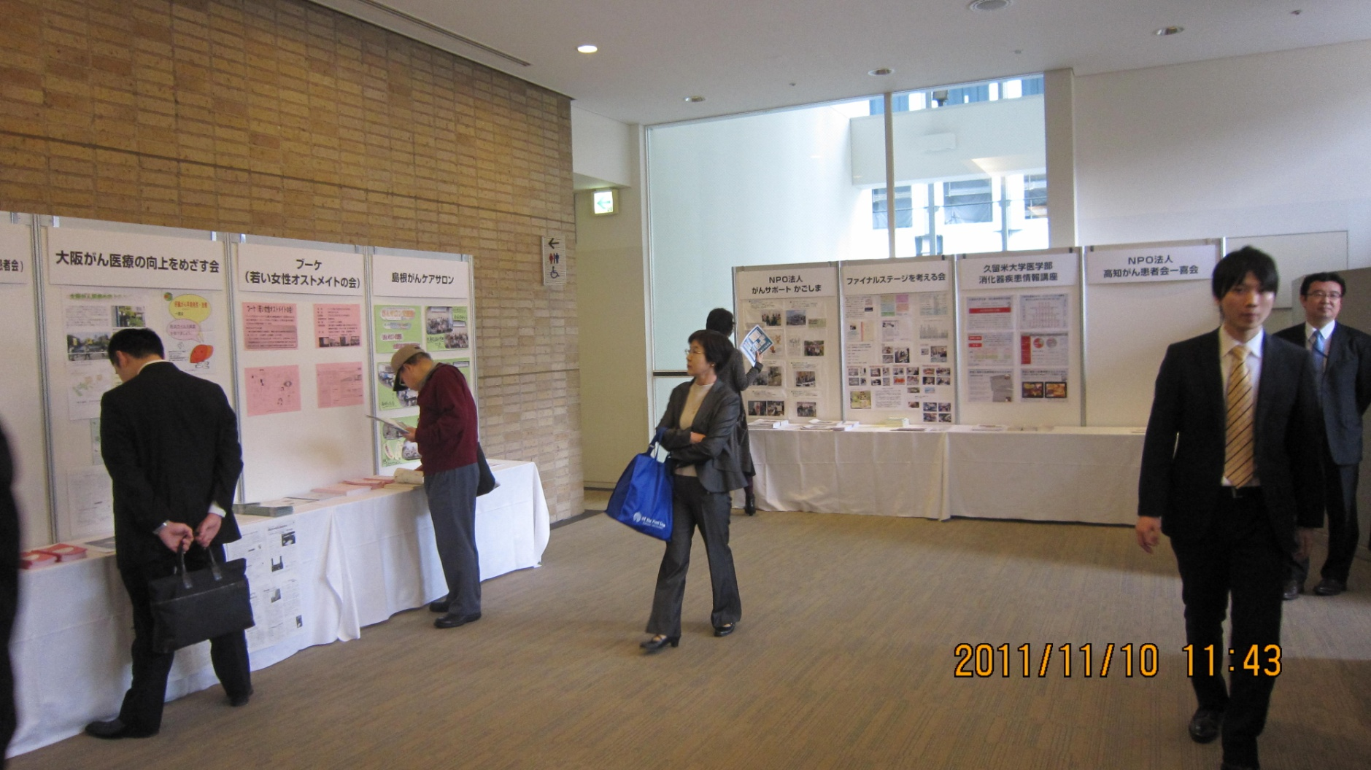
ポスターセッション
正力厚生会医療フォーラム
Notes:
正力厚生会かた 「がんサロン支援塾」の助成を受けてからのイベント。

Slide 49
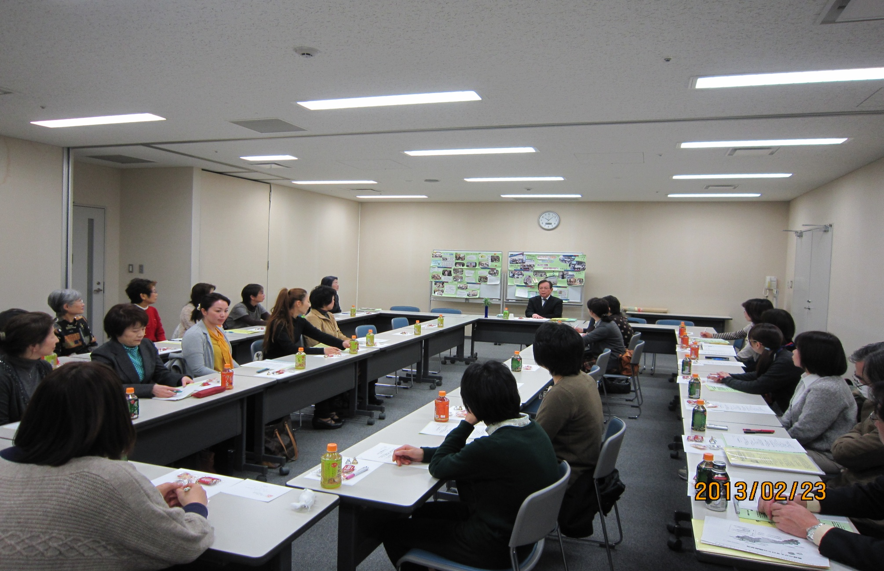
がんサロン支援塾出前講座（福島県）
Notes:
２講座あり。午前中は患者会からの要請 で各病院医療者。
午後は病院の依頼によるもので、医師、看護師、MSW、教授など

Slide 50
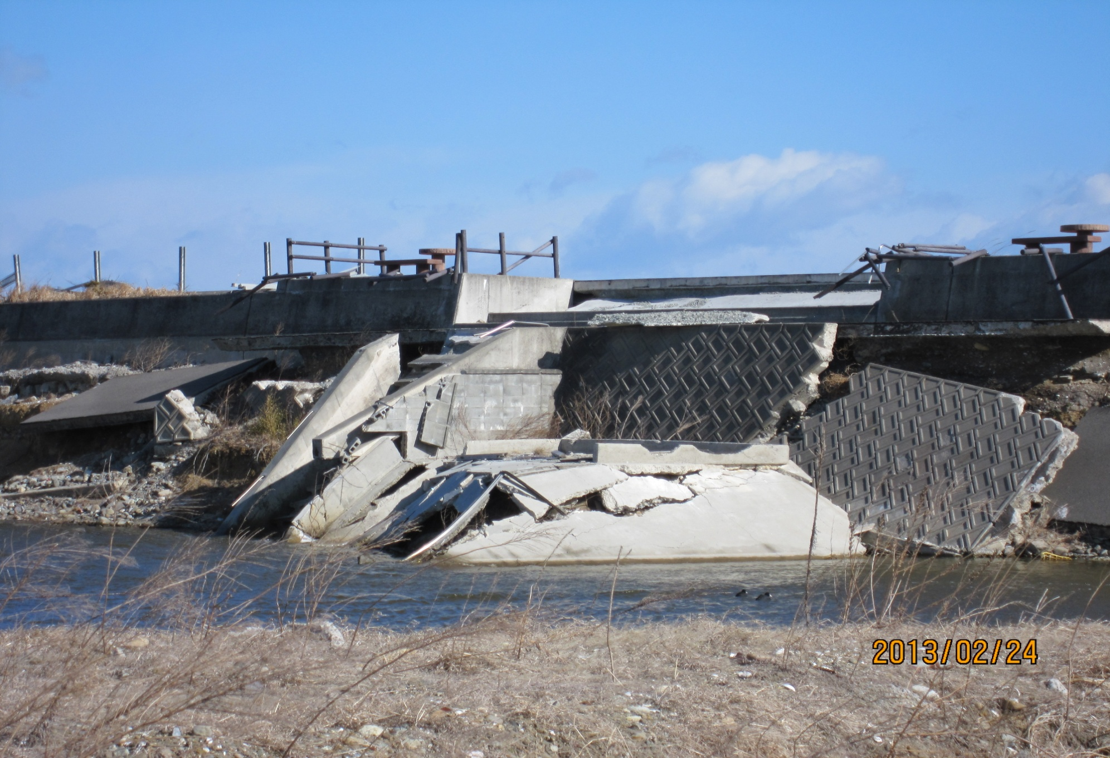
相馬市の津波被災現場
Notes:
２年後の現状。なンの復旧もない。 驚く。
百聞は一見に如かず。

Slide 51
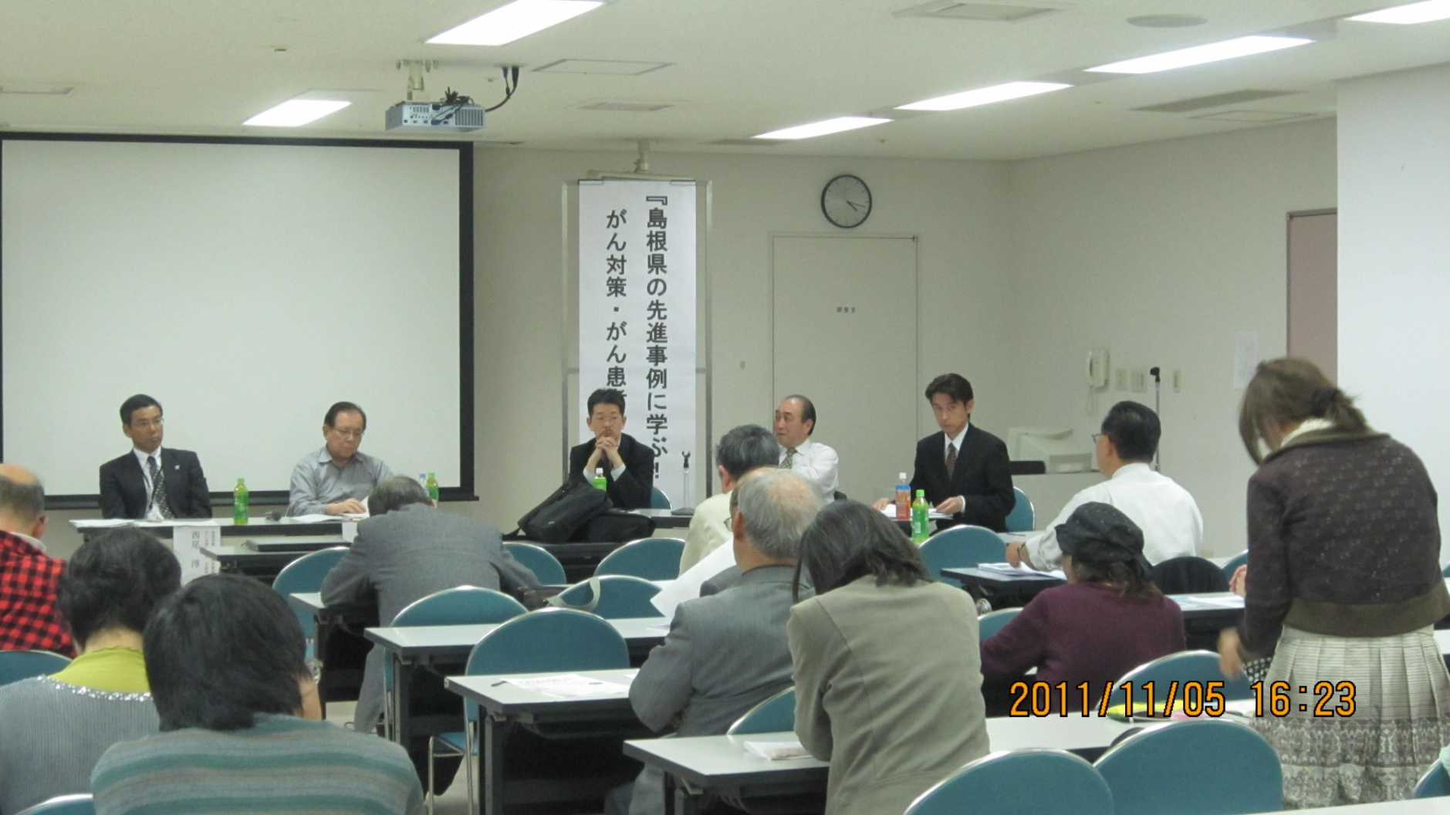
和歌山での意見交換会
Notes:
がんサロン運営者からの依頼。
県議会、医師、放射線技師、看護師、がん患者など
都度 参加者が異なる。

Slide 52
第１回 医療の質、安全学会表彰
２００７年
選考委長
ゆきさん
島根がんケアサロンが
患者の部で表彰を受ける
Notes:
ゆきさんとの出会いは この表彰式からだった。それも第１回。
その後 えにしの会に数回参加させていただき、沢山のえにしを頂き、
今回もさらなるえにしを頂きました。

Slide 53
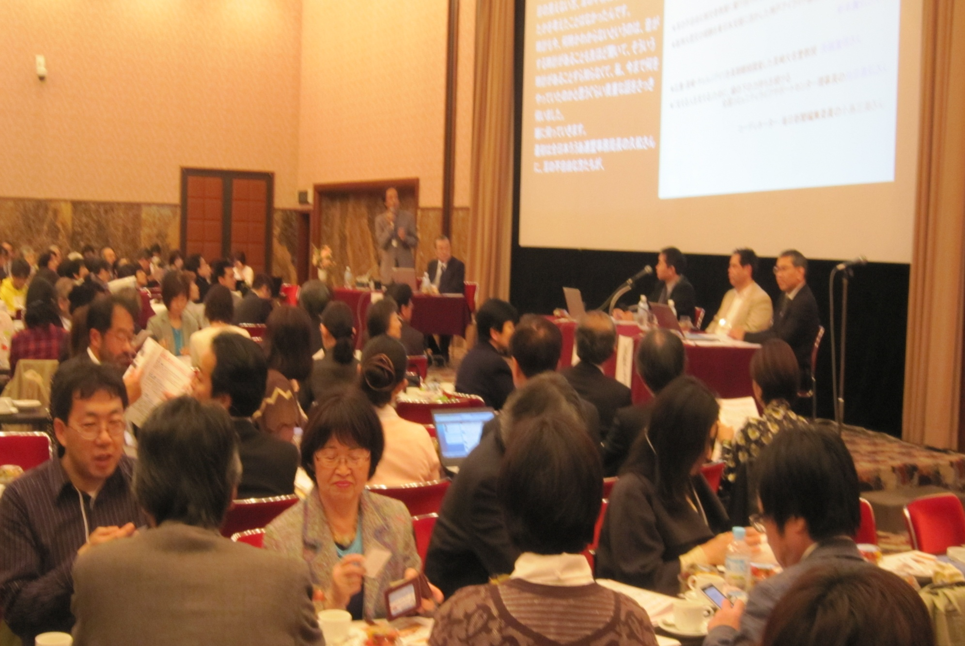
「えにしの会」に参加して
Notes:
この会で 沢山の出会いを頂いた

Slide 54
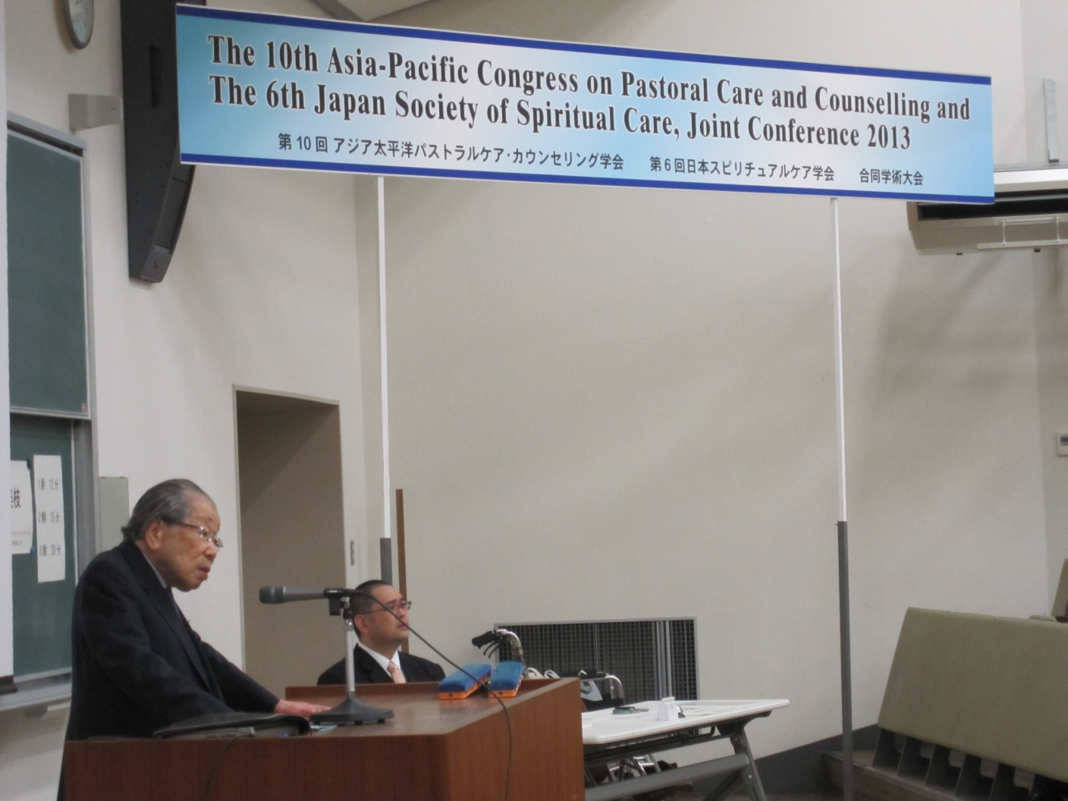
仙台 スピリチュアル学会に参加して
９．宗教学
Notes:
２０１３年９月 こんなご縁があるとは・・・ 日野原先生と１０分程度話が出来た。ラッキー。

Slide 55
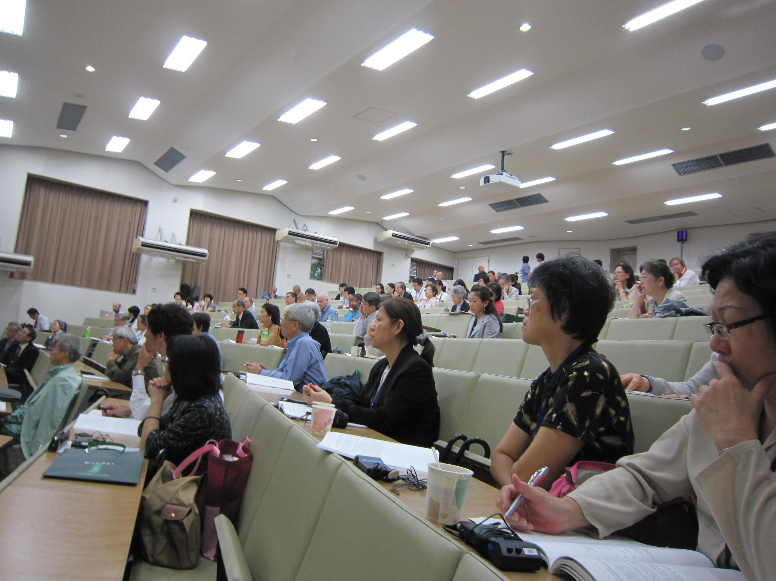
臨床宗教師と出会いあり研究者、宗教者が参加
９．宗教学

Slide 56
患者が望む今後のケア
９．宗教学
日本式
チャプレン
医 療
死
宗 教
グリーフケア
Notes:
死を超えて 医療と宗教が繋がってほしい。

Slide 57
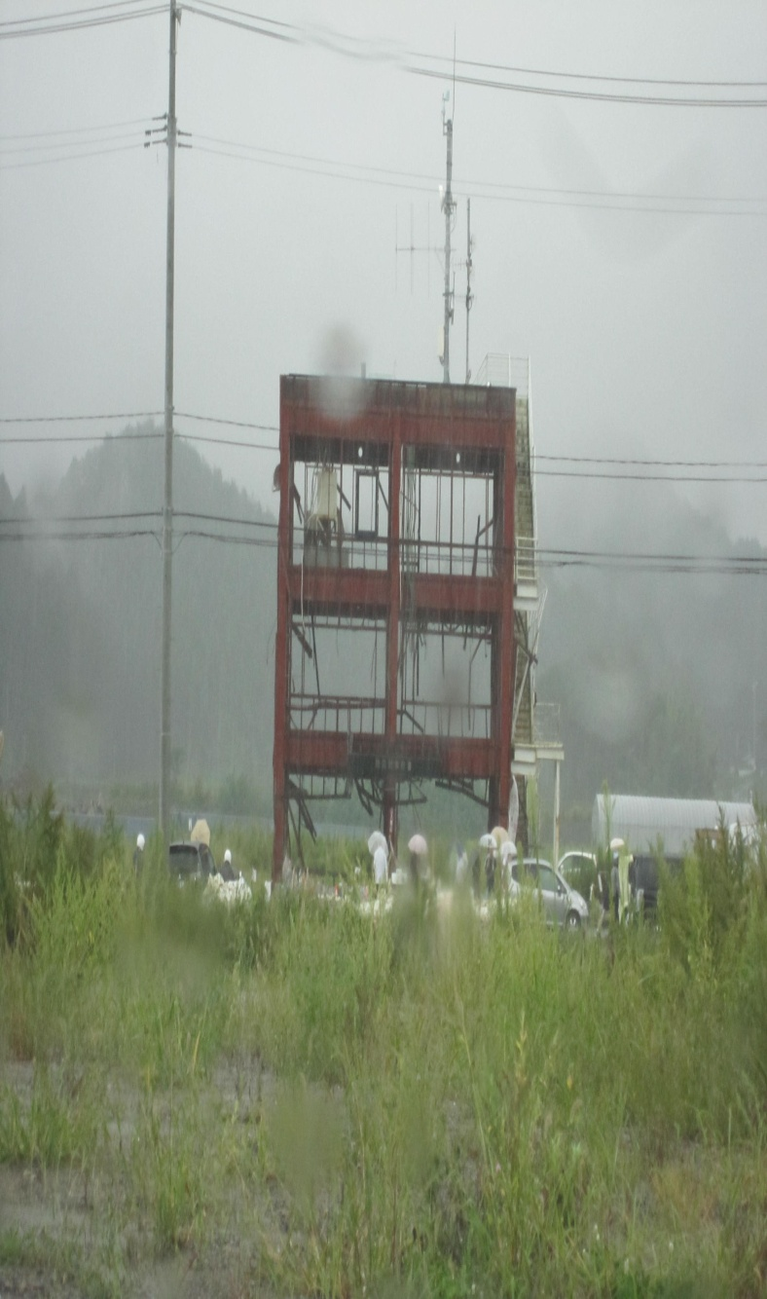
南三陸町 津波に遭った庁舎

Slide 58
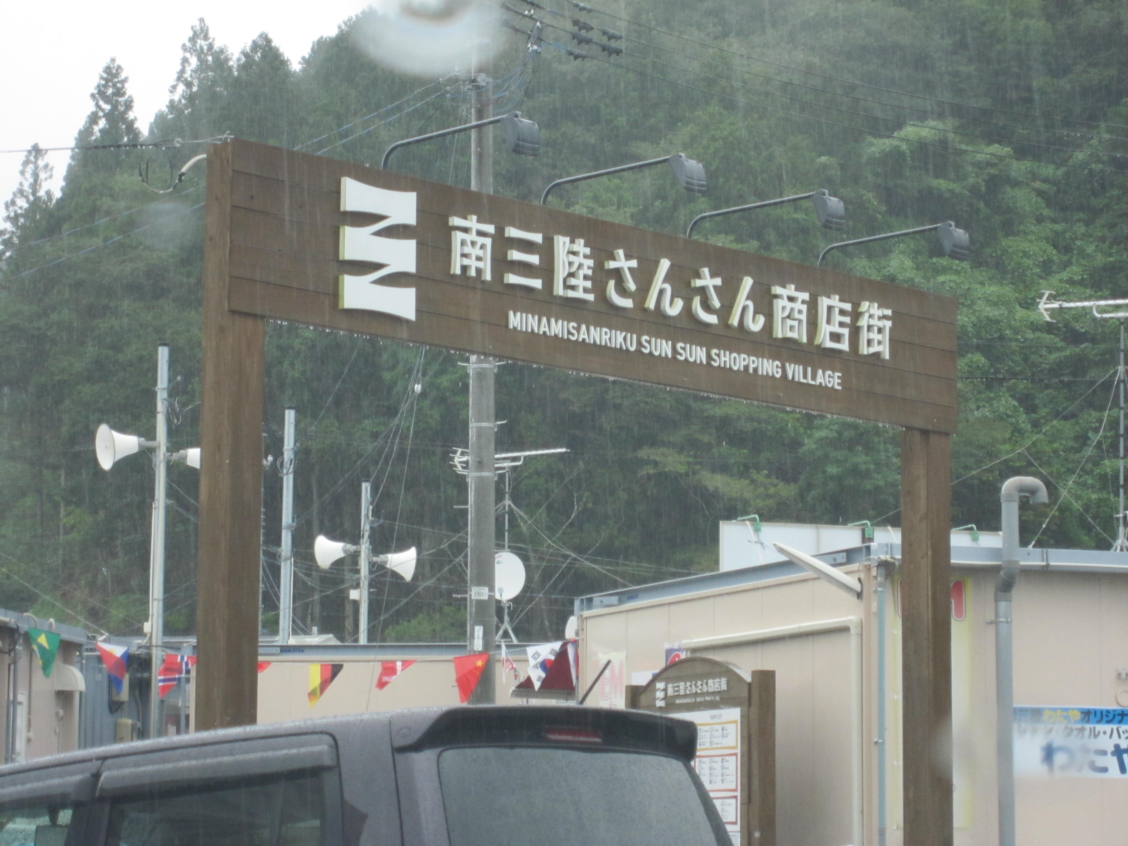
被災後に作られた商店街
Notes:
プレハブ作り、足場は砂利道。一時的 あまりにも 粗末。

Slide 59
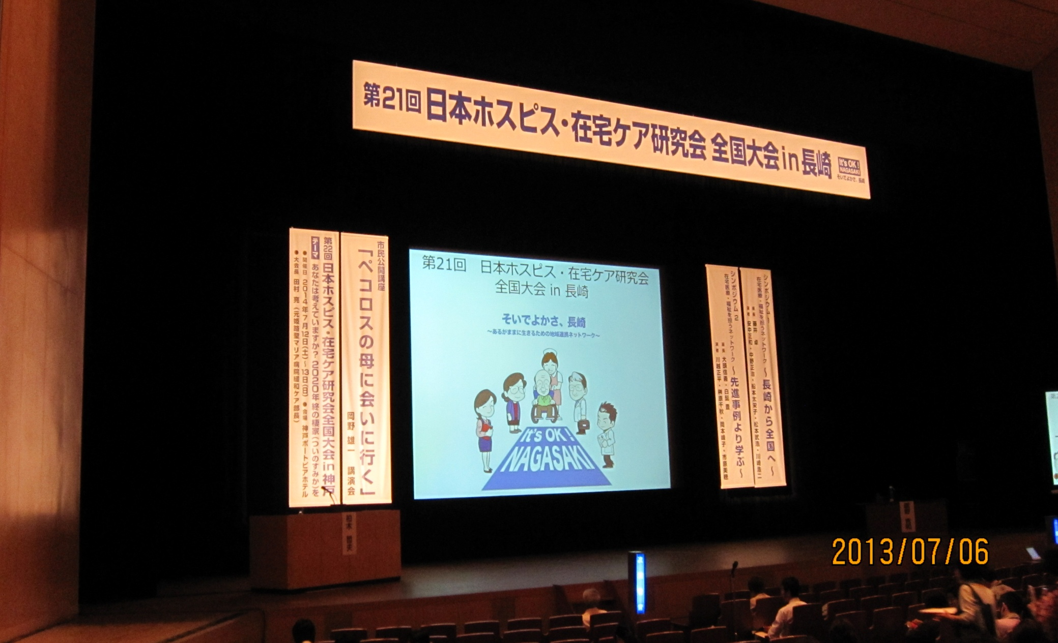
長崎 日本ホスピス・在宅ケア研究会
Notes:
２０１３年７月 楽しい会だった。
学会とは違い 雰囲気がやわらかい。
在宅医と勤務医の違い＝笑顔のすばらしさ。

Slide 60
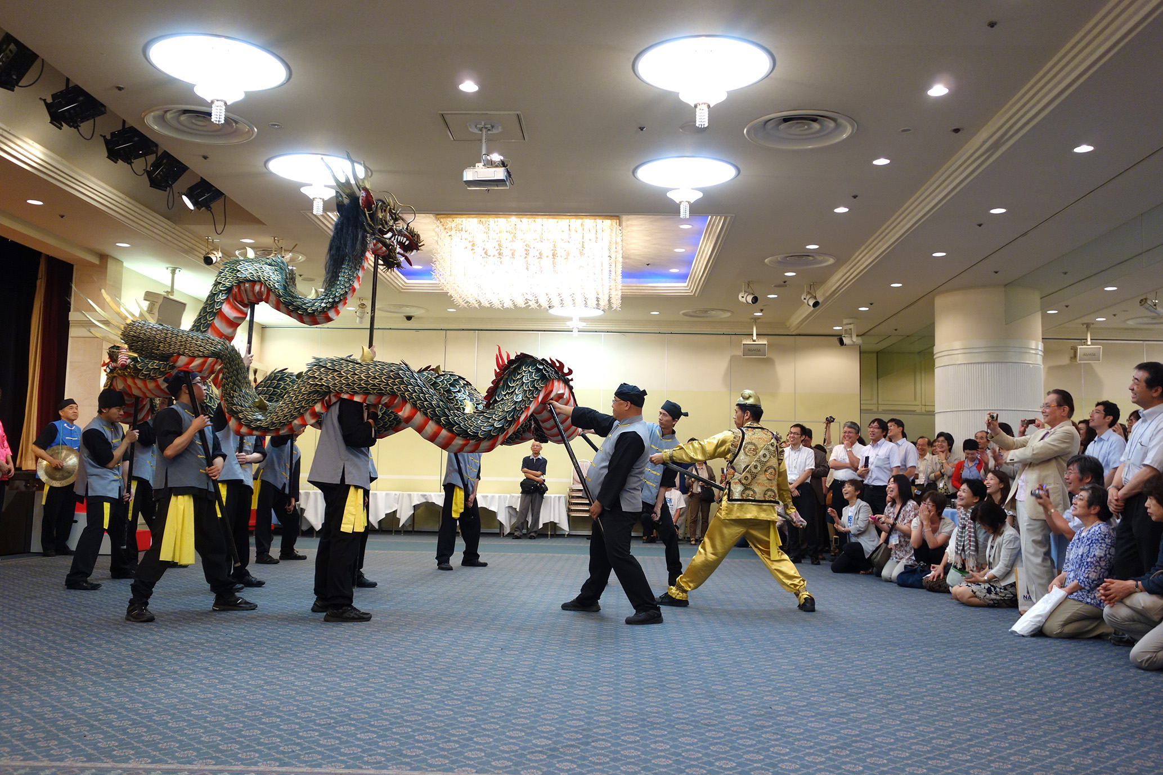
長崎 自慢の蛇踊り

Slide 61
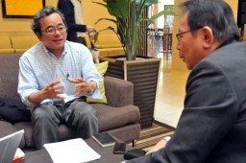
がん患者向け住宅環境アンケート作成
１０．建築学
岡山理科大建築学科 後藤教授
Notes:
福祉器具はすごく進化しているが それを受け入れる患者も知らない。
医療者も知らない。ケアマネだけが何とか知っている程度。
もっと みんなが知る努力が必要。
すごい進歩をしている。 ロボット化など。

Slide 62
どのように反映させたか
１０．建築学
がんサバイバー支援
住環境改善のための
アンケート調査への
ご協力のお願い
その結果を・・・
２０１３年夏「がんサロン支援塾」で
建築学会で発表する旨の報告を受けた

Slide 63
１１．人生学
これまでの人生を振り返り
今後を考えるワークショップ
＜万一の時の心のトレーニング＞
＜当事者の場合、支える場合＞
・昨 年 ２月～３月 ４か所の公民館
・今年度 来年１月～３月 ６～７か所予定
（４か所決定済み）
Notes:
どう閉じるかも対象にすべき。
もっと 将来の閉じ方を考えないと安心して、満足して逝かないと 残されたものも心が満たされない。 後悔が残る。

Slide 64
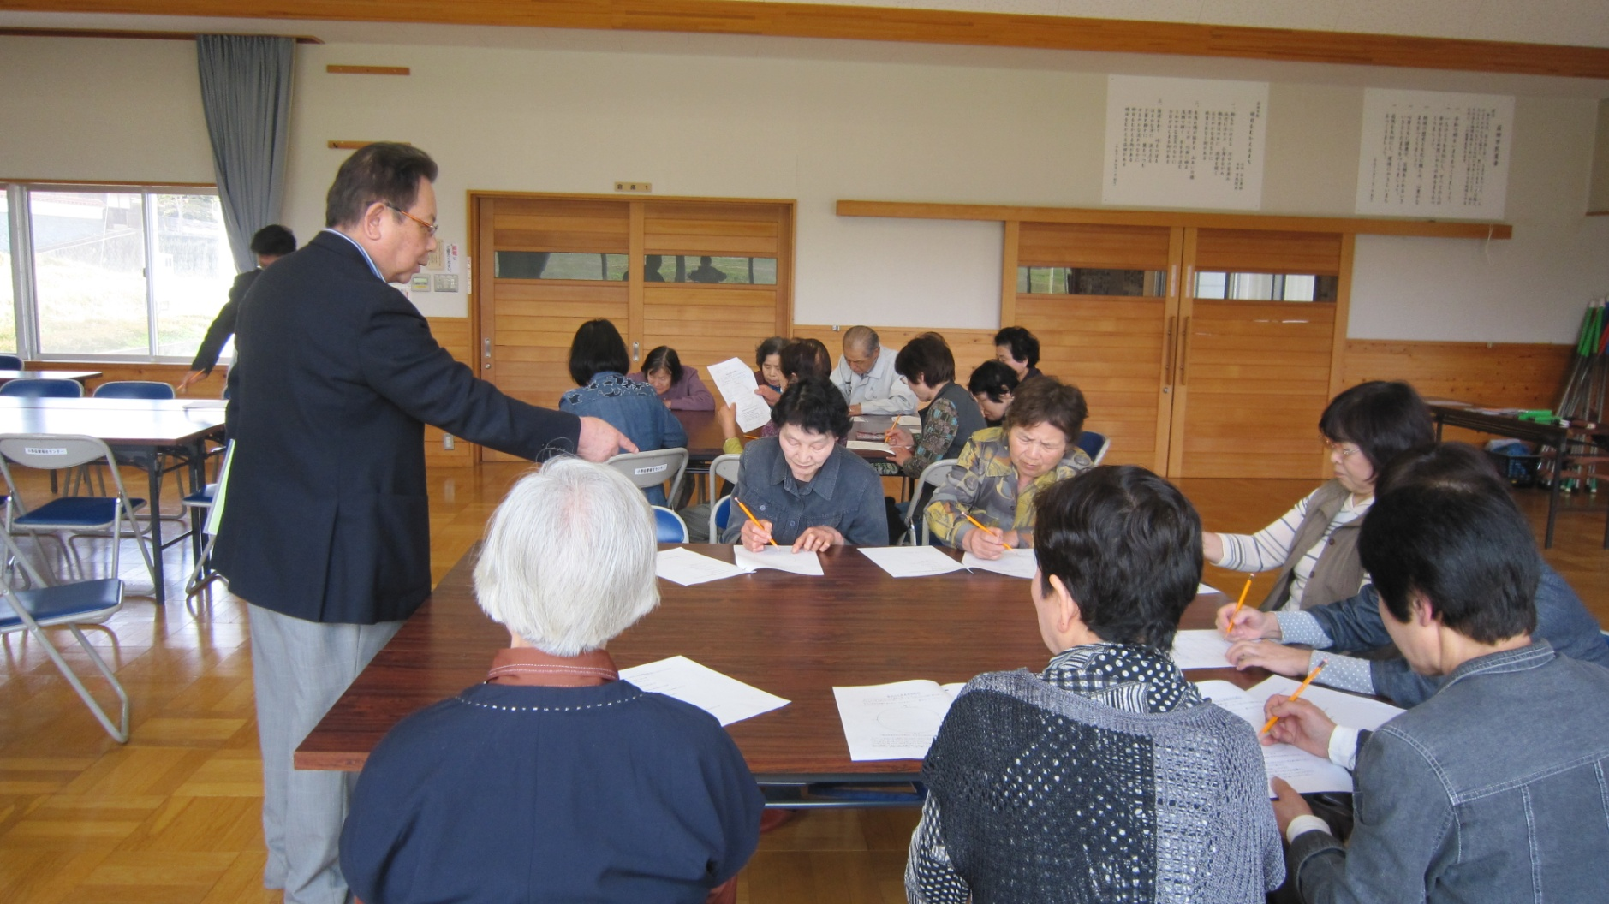
これからの人生を考える
１１．人生学

Slide 65
１２．これまでの地域からの発信
・がんサロン支援塾（正力厚生会助成）
201１年から３年連続 ４回目
・緩和ケア講演会
今期２回実施済み
・上野千鶴子先生講演
来年2月24日（勇美記念財団助成）
（患者が主催 対象は医療者、福祉者）
・がん受診啓発イベント6カ所
（県がん募金助成）
（病院3か所 地域3か所）
・人生を考える講座 昨年4か所
今期6～７カ所（予定）（市社会福祉協議会助成）
＜全て助成によるもの＞

Slide 66
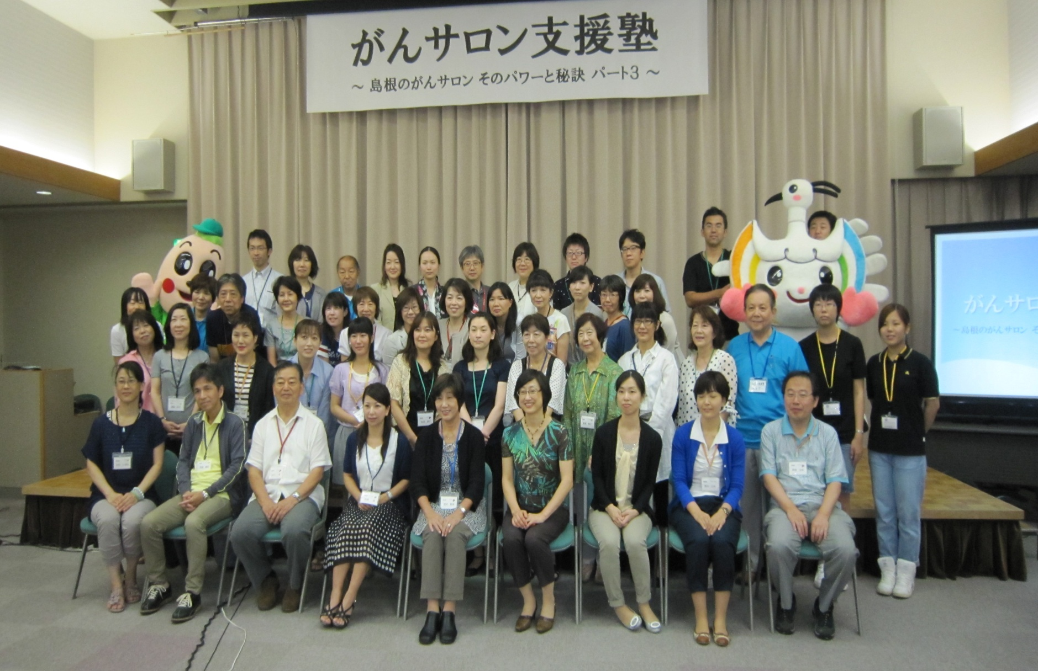
Ｈ２５年がんサロン支援塾 (正力厚生会助成）
島根大水害でも全国各地から集合
Notes:
全国１９都道府県から参加予定も 島根県下台風のためJR、国道９号線通行止めの最悪な条件下開催。
県内の患者仲間メンバー全員不参加なれど 県外からはほとんど参加いただきました。

Slide 67
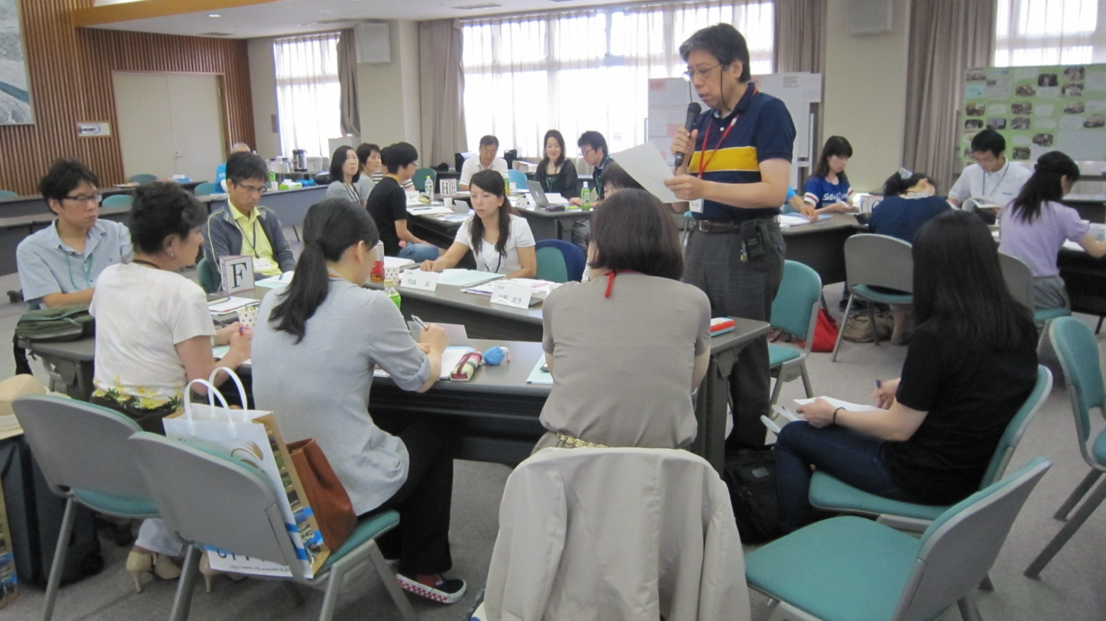
２日目 ワークショップ
がんサロン支援
Notes:
テーマは がんサロン開設と運営のコツ

Slide 68
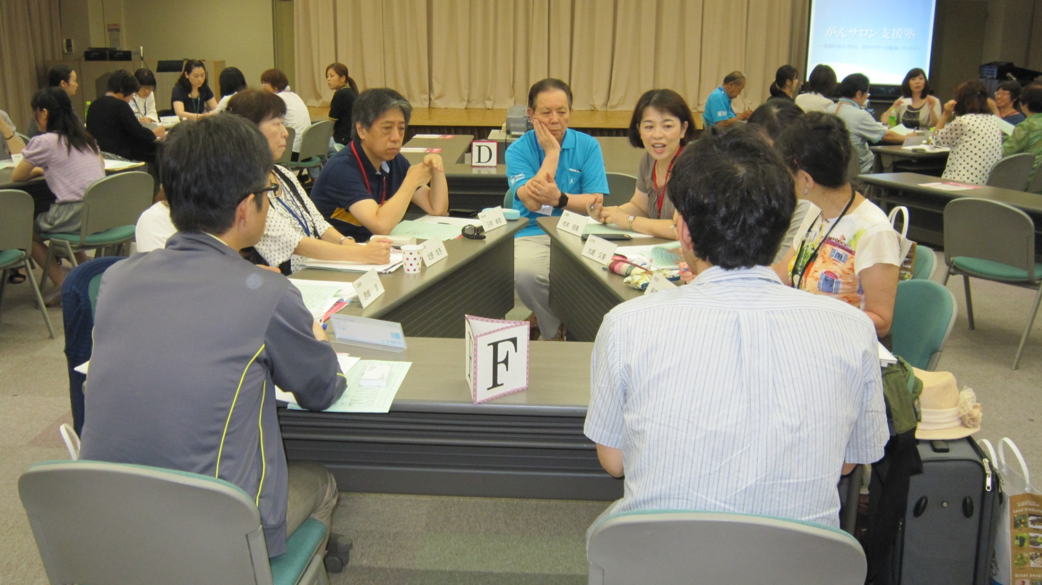
スタッフ、ボラ学生も一緒に
がんサロン支援
Notes:
ワークショップの中に 患者、行政、スタッフ、学生など全てが参加して行った。

Slide 69
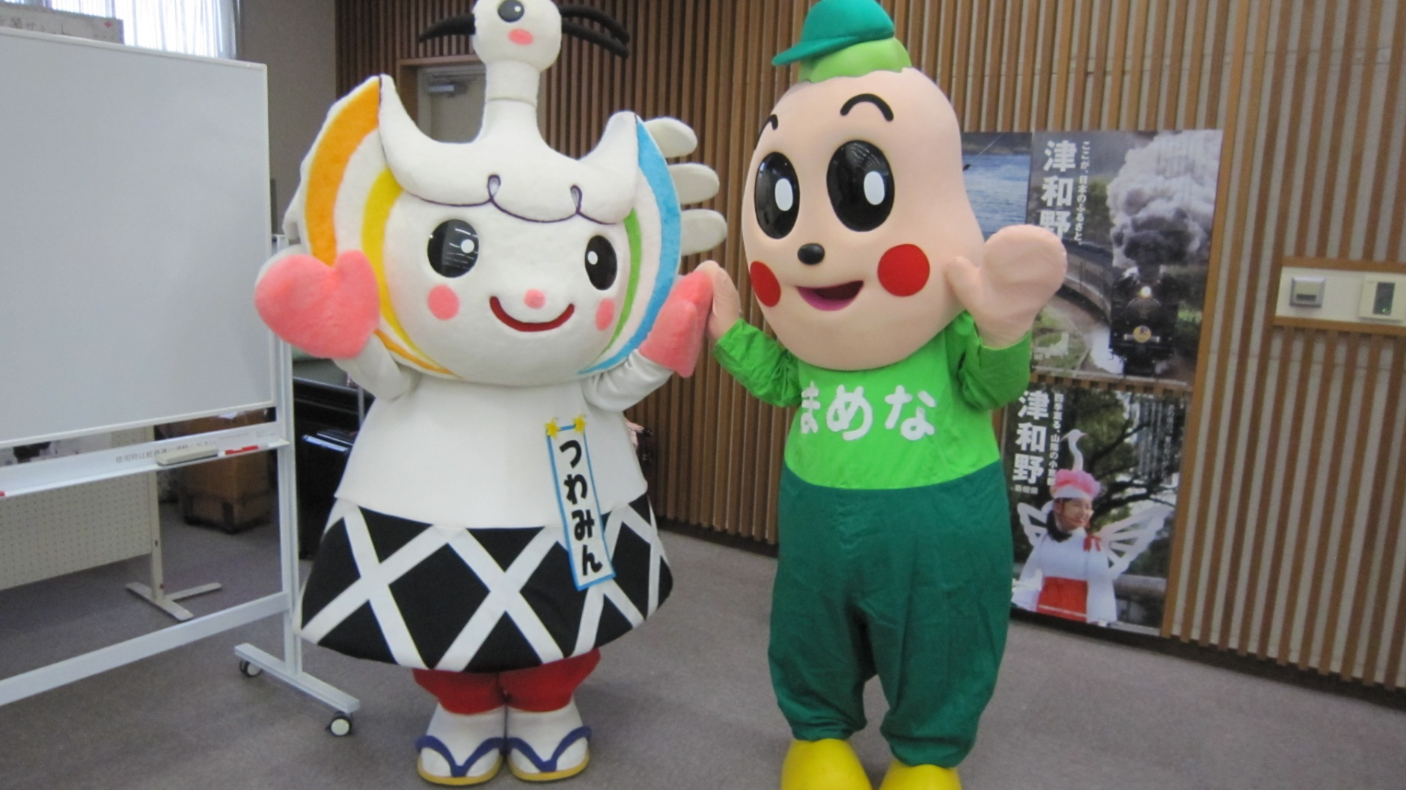
ゆるキャラでお出迎え
がんサロン支援

Slide 70
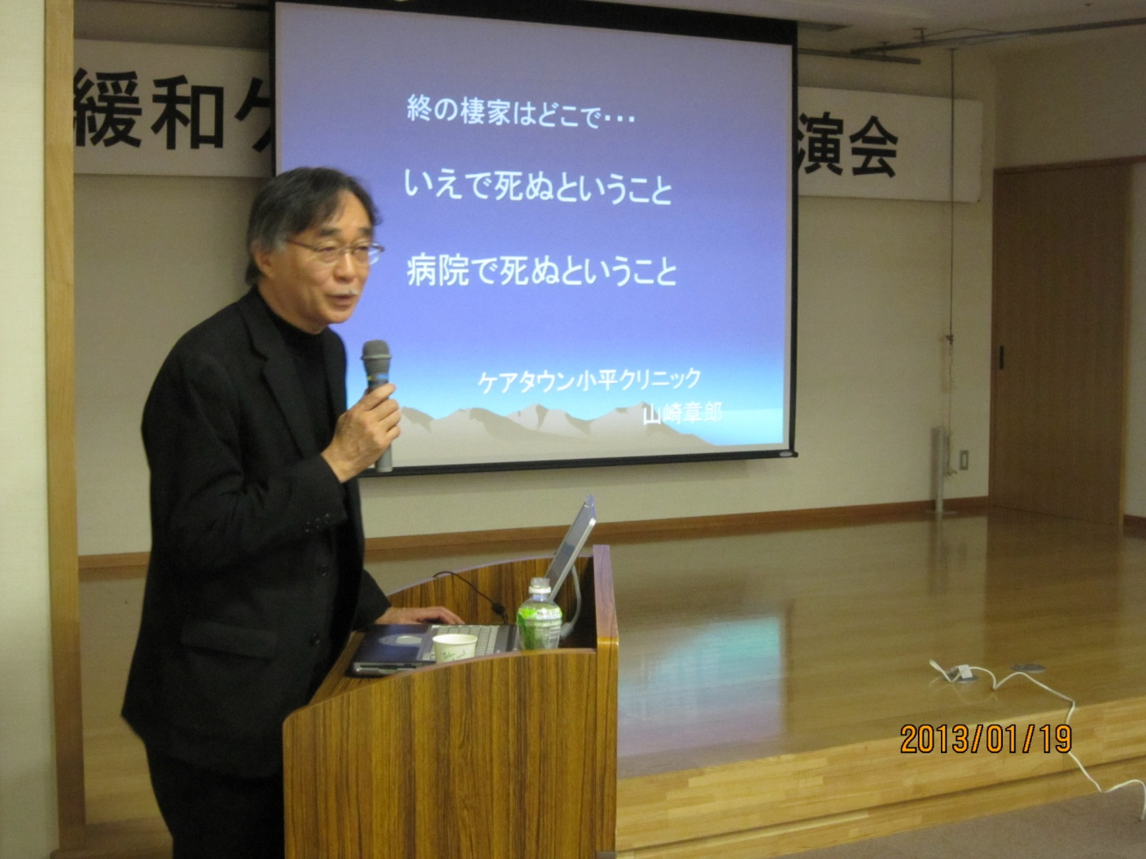
緩和ケア在宅医療講演会
ケアタウン小平 山崎卓郎 先生
Notes:
２０１３年１月

Slide 71
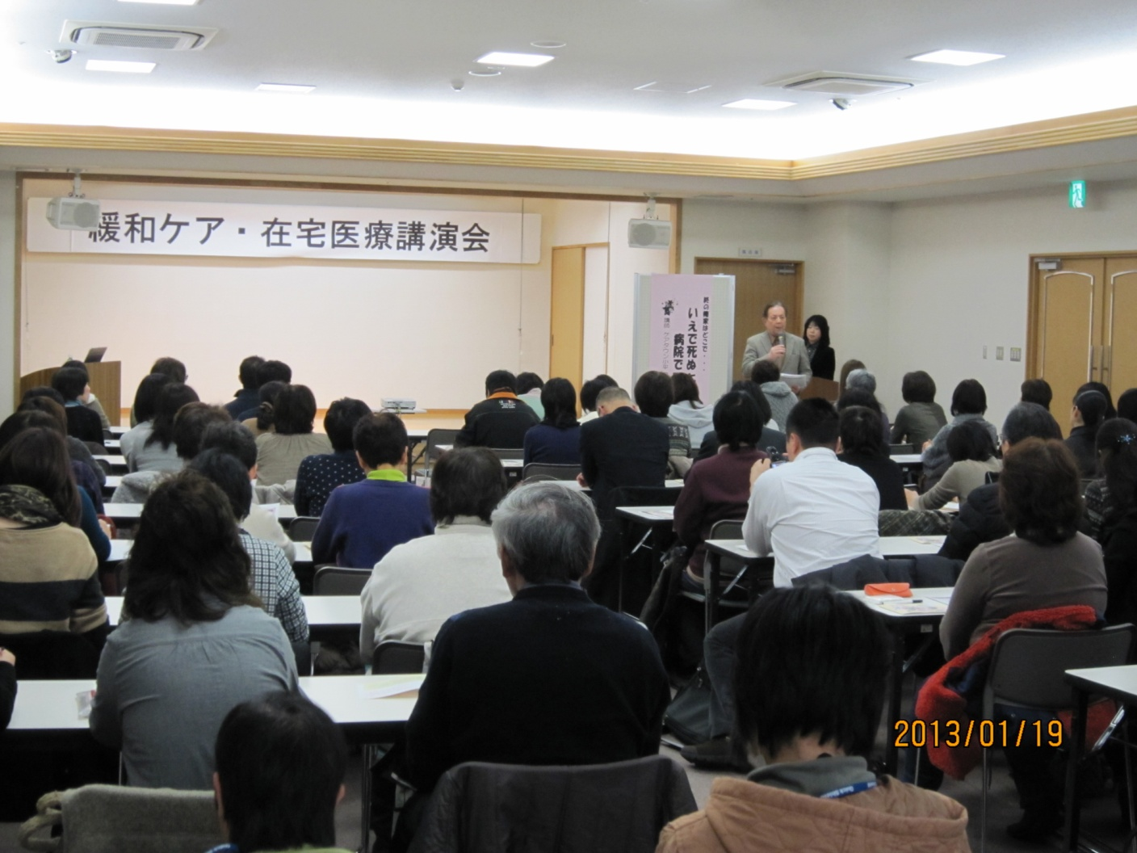
医療・介護・福祉関係100名程度の参加者
緩和ケア在宅医療講演会

Slide 72

在宅ケア講演会
ナカノ在宅クリニック 中野一司 先生
Notes:
２０１３年８月

Slide 73

石見高等看護学院もボランテイアで参加（受付業務）
看護学生

Slide 74

音楽療法士によるコンサート風景
２０１２年 益田赤十字病院１階ロビー
Notes:
がん受診啓発イベントの一環 音楽が人集め。

Slide 75

クリスマスコンサート
２０１２年 益田赤十字病院８階講義室

Slide 76

２０１２年 沢山の楽器を使って
クリスマスコンサート

Slide 77

食事改善懇談会で闘病記講演
Notes:
久しぶりの闘病記 めったにしない

Slide 78

あるがんサロンの５周年を祝って
Notes:
地元行政、学生が主導で開催。
町長、県担当者、も参加。

Slide 79
これまでを省みて感じたこと
・がんになってよかったと思う時がある
⇒ 沢山の新しい出会いがあった
・こんな行動をするとは思いもしなかった
・行政、医療現場の欠点が見えてきた
・地域の終末期体制が全く出来ていない
⇒ ではどうする？
・沢山の仕掛けは企業時代に学んだもの

Slide 80
１３．患者としてどう生きるか？
                ・がんは人間力を鍛える
・がんに罹ったら がんから学ぼう
・人生に正面から向き合おう
人のために貴重な時間を使うは自分の元気の源なり
・病を観る前に人(価値観）を観る医療であってほしい
・医療者と情報を共有できるよう賢い患者像を目指そう
・医療者と患者には使う言葉に違いあり
医療者語と患者語 ⇒ 誰が通訳するのか？？
・情報が欲しければ 情報を発信せよ
Notes:
情報発信の一つのサンプルとして
医療者の会などで 患者が発信するステージを作ってほしい。 それが解決策の一つであろう。
CNK-ML で発信したらどんな反応が来るだろう（１０／２８ 実施済み）

Slide 81
１４．これからの展開について（その１）
１）がん教育の推進
支える側を中心に）
中学生、高校生、大学生、企業人
２）がん基金の実施
お金がなくて治療が出来ない人のために
企業体を中心にした集合体で
３）自立支援
誰がする
４）就労支援
元気な患者も多いのに
Notes:
・中学生ーー＞指導要領にがんという言葉なし。
・JA、商工会議所など 諸団体と連携して

Slide 82
１４．これからの展開について（その２）
５）在宅医療に関して患者が出来ることは何か？
市民への在宅ケアの啓発（継続）
６）医療者と患者との言葉の接点を結ぶ
医療者のステージで患者の思いを表現
７）住宅環境を考え、福祉器具の勉強を積み上げる
みんなが なにも知らな過ぎる
８）人生を考える講座を進める
家族とともに（満足して逝くために）
これからも続く・・・

Slide 83

ご清聴有難うございました

